Slide 1
Behov, utmaningar och möjligheter för utbyggnad av samhällsekonomisk effektiv vätgasinfrastruktur
Hydrogen Summit 2024, Ny Teknik Education
Stockholm 14 maj 2024
Jazaer Dawody

Slide 2



UPPDRAG ATT
Samordna
arbetet med
vätgas
i Sverige
2023
Delrapport
Mars 2024
Slutrapport
Dec. 2024

Slide 3
Uppdrag för vätgassamordning
1
SAMVERKAN
Dialog
Information och kunskapsspridning
Infrastrukturutveckling
Energilager och flexibilitet
Reservkraft, Energiberedskap
Ekonomiska styrmedel
Nationella råd
2
ANALYS
3
Följa utvecklingen
Bistå RK i att utveckla det europeiska och internationella samarbetet
OMVÄRLDSBEVAKNING

Slide 4
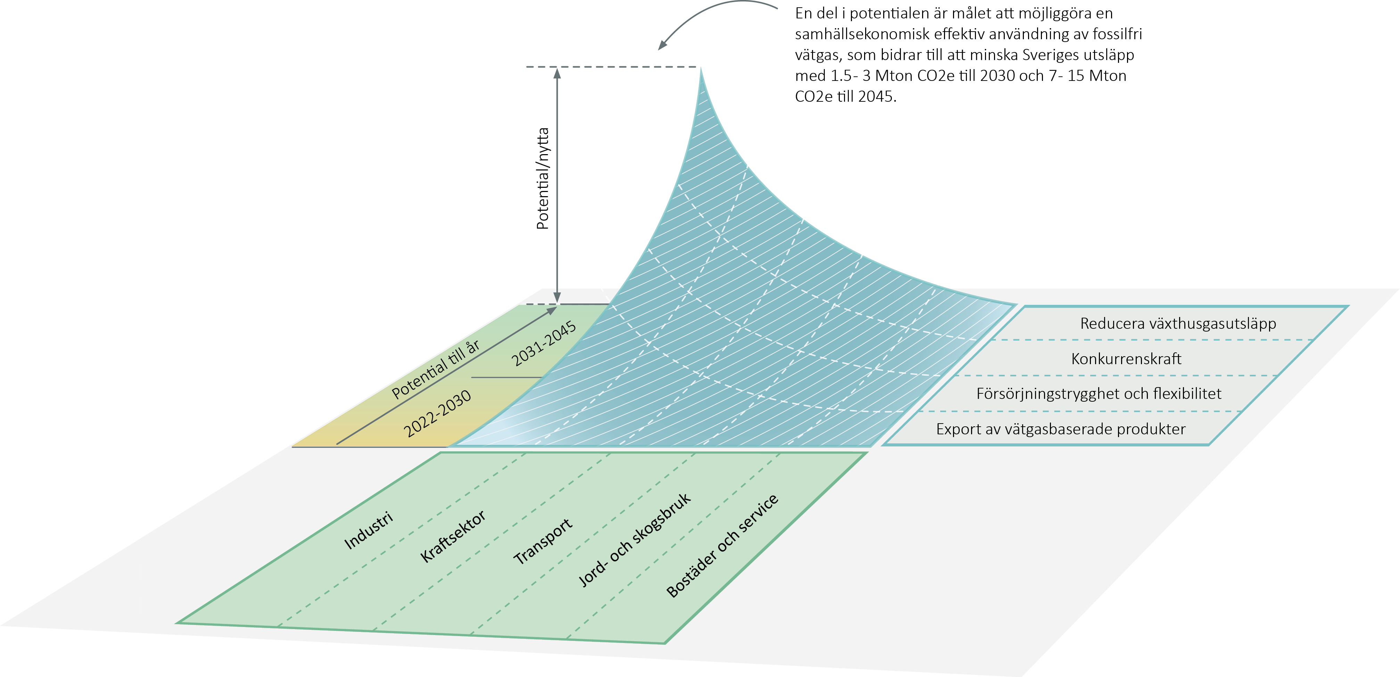
Vätgasens roll i det omställda energisystemet
Fossilfri vätgas och dess derivat
Till vad?
Hur mycket?
När?
Kostnader?
Utvecklingstakt

Slide 5
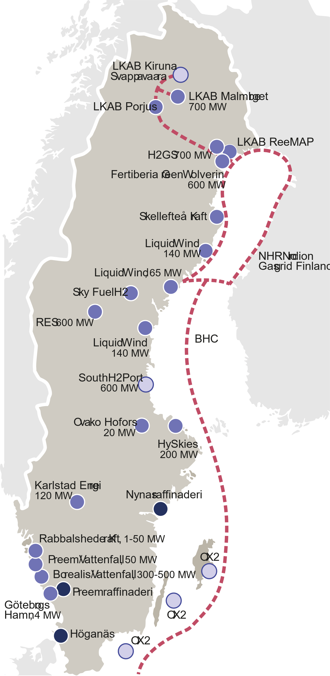

Kartläggning av annonserade vätgasprojekt
Geografisk lokaliseringen av projekten över landet
Techno-ekonomisk analys:
Behov för energiöverföring
Lokalisering av vätgasproduktion i relation till fossilfria energikällor.
Planer för vätgasproduktion, användning, överföring, distribution och lagring
Potential för samhällsekonomisk effektiv utveckling.
Electrolysis
Interest for electrolysis
Steam reforming
Potential hydrogen pipeline

Slide 6
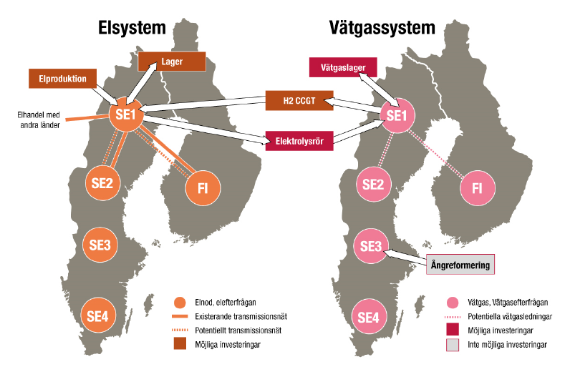

Schematisk bild över den koordinerade systemmodellen, exemplifierat för noden som motsvarar elprisområde SE1
Modellen fångar inte upp infrastrukturbehov inom elprisområden

Slide 7
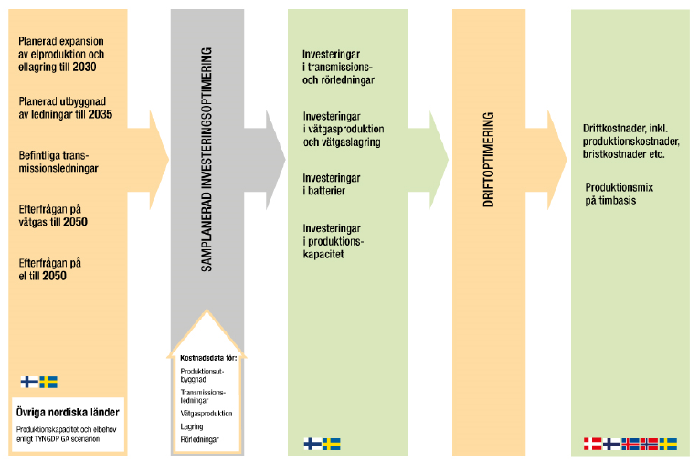
Energisystemmodelleringens In- och Utdata i olika faser
Indata
Utdata

Slide 8
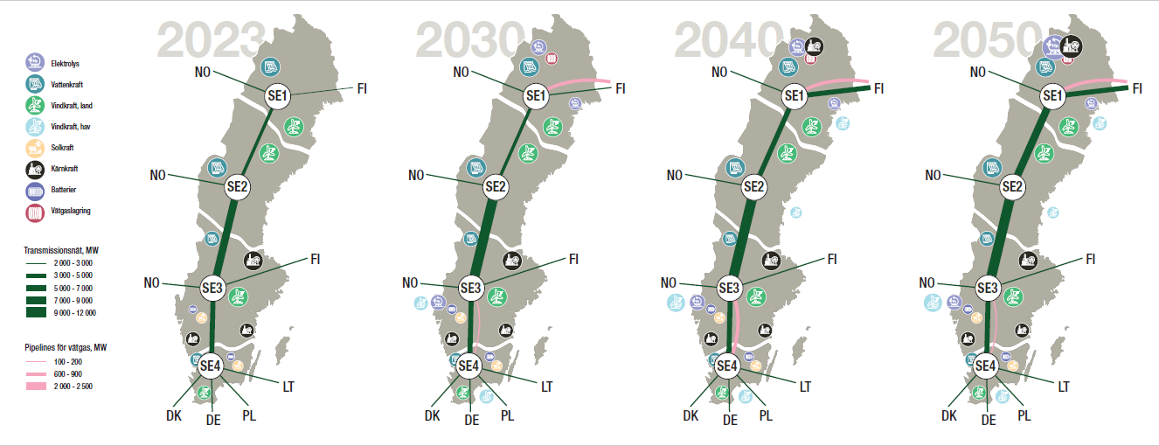
Utveckling av energisystemet till 2050
Känslighetsanalys
Referens
Lägre vätgas- och elanvändning
Begränsad utbyggnad av landbaserad vindkraft i SE1
Ny kärnkraft 2035
Lägre pipeline-, högre transmissionsnäts- CAPEX
Högre pipeline-, lägre transmissionsnäts- CAPEX
Högre elektrolysörs-, lägre vätgaslagerkostnad
Lägre elektrolysörs-, högre vätgaslagerkostnad
Tekno-ekonomisk modellering i energimarknadssimuleringsmotor PLEXOS
Baserad på känd vätgasefterfrågan och ett antal genomförda scenarieanalyser framför allt Energimyndighetens ”Scenarier över Sveriges energisystem 2023”
Nyckelindikatorer
Utbyggnadskostnad
Systemkostnader
Skuggpriser
Utbyggnation av Transmissionsnäts- och vätgasrörledningar
Vätgasproduktion - elektrolysörer och ångreformering
Energilager - batterier och vätgaslager
Vätgasanvändning i elsektorn
Produktionsmix
Utveckling av energisystemet fram till 2050 - referensscenario

Slide 9
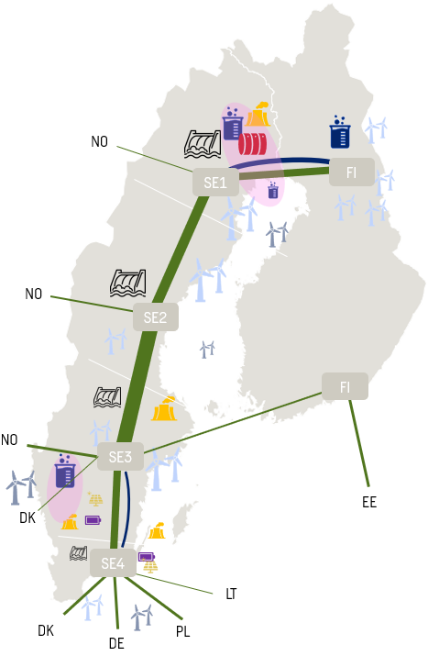
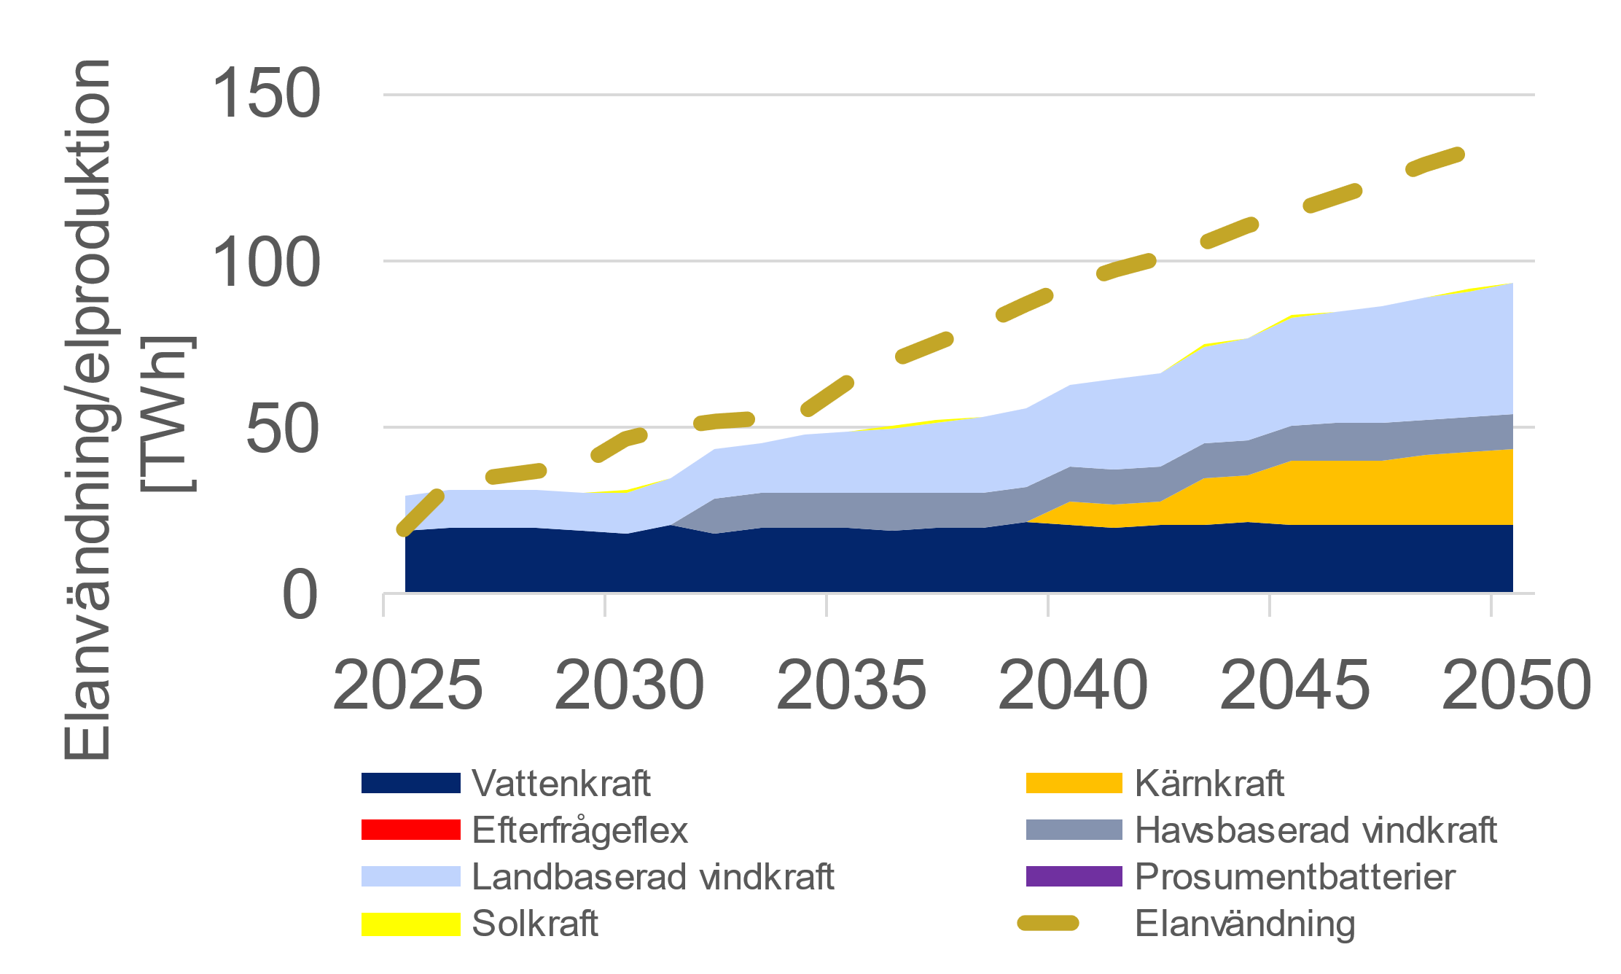
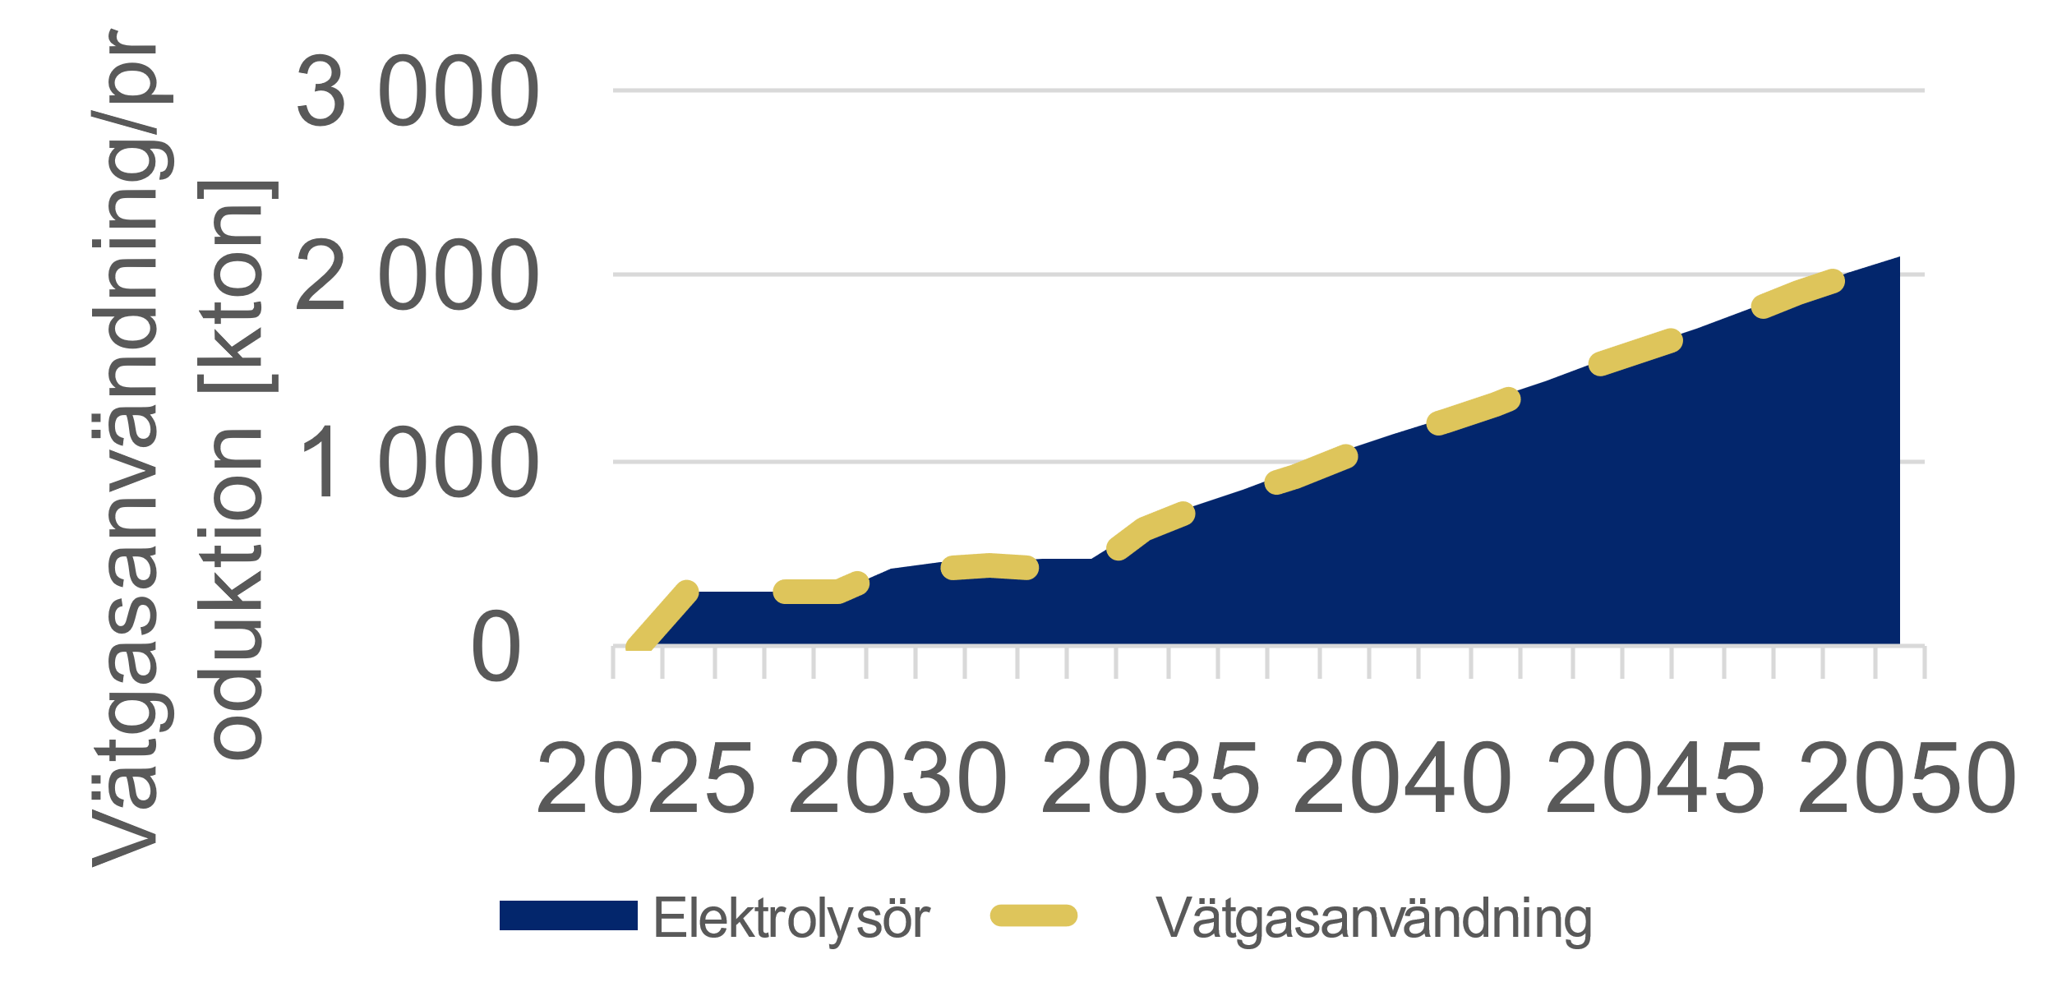
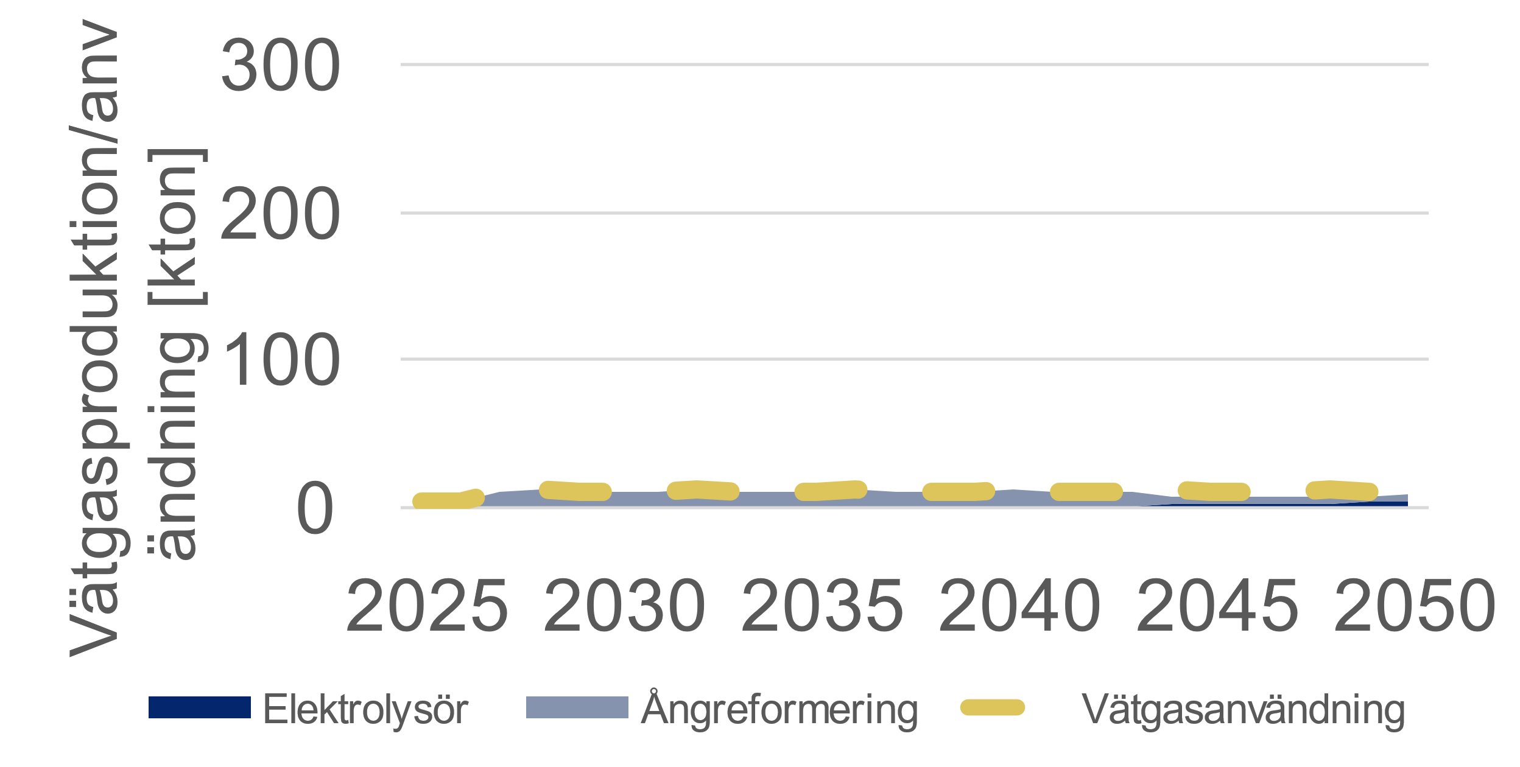
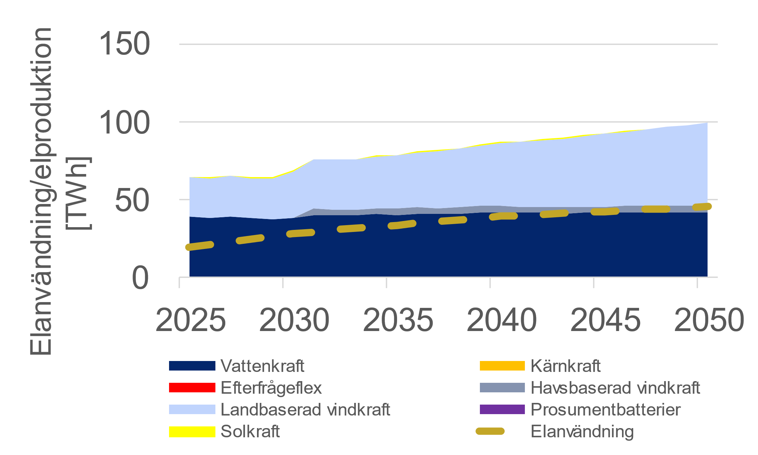
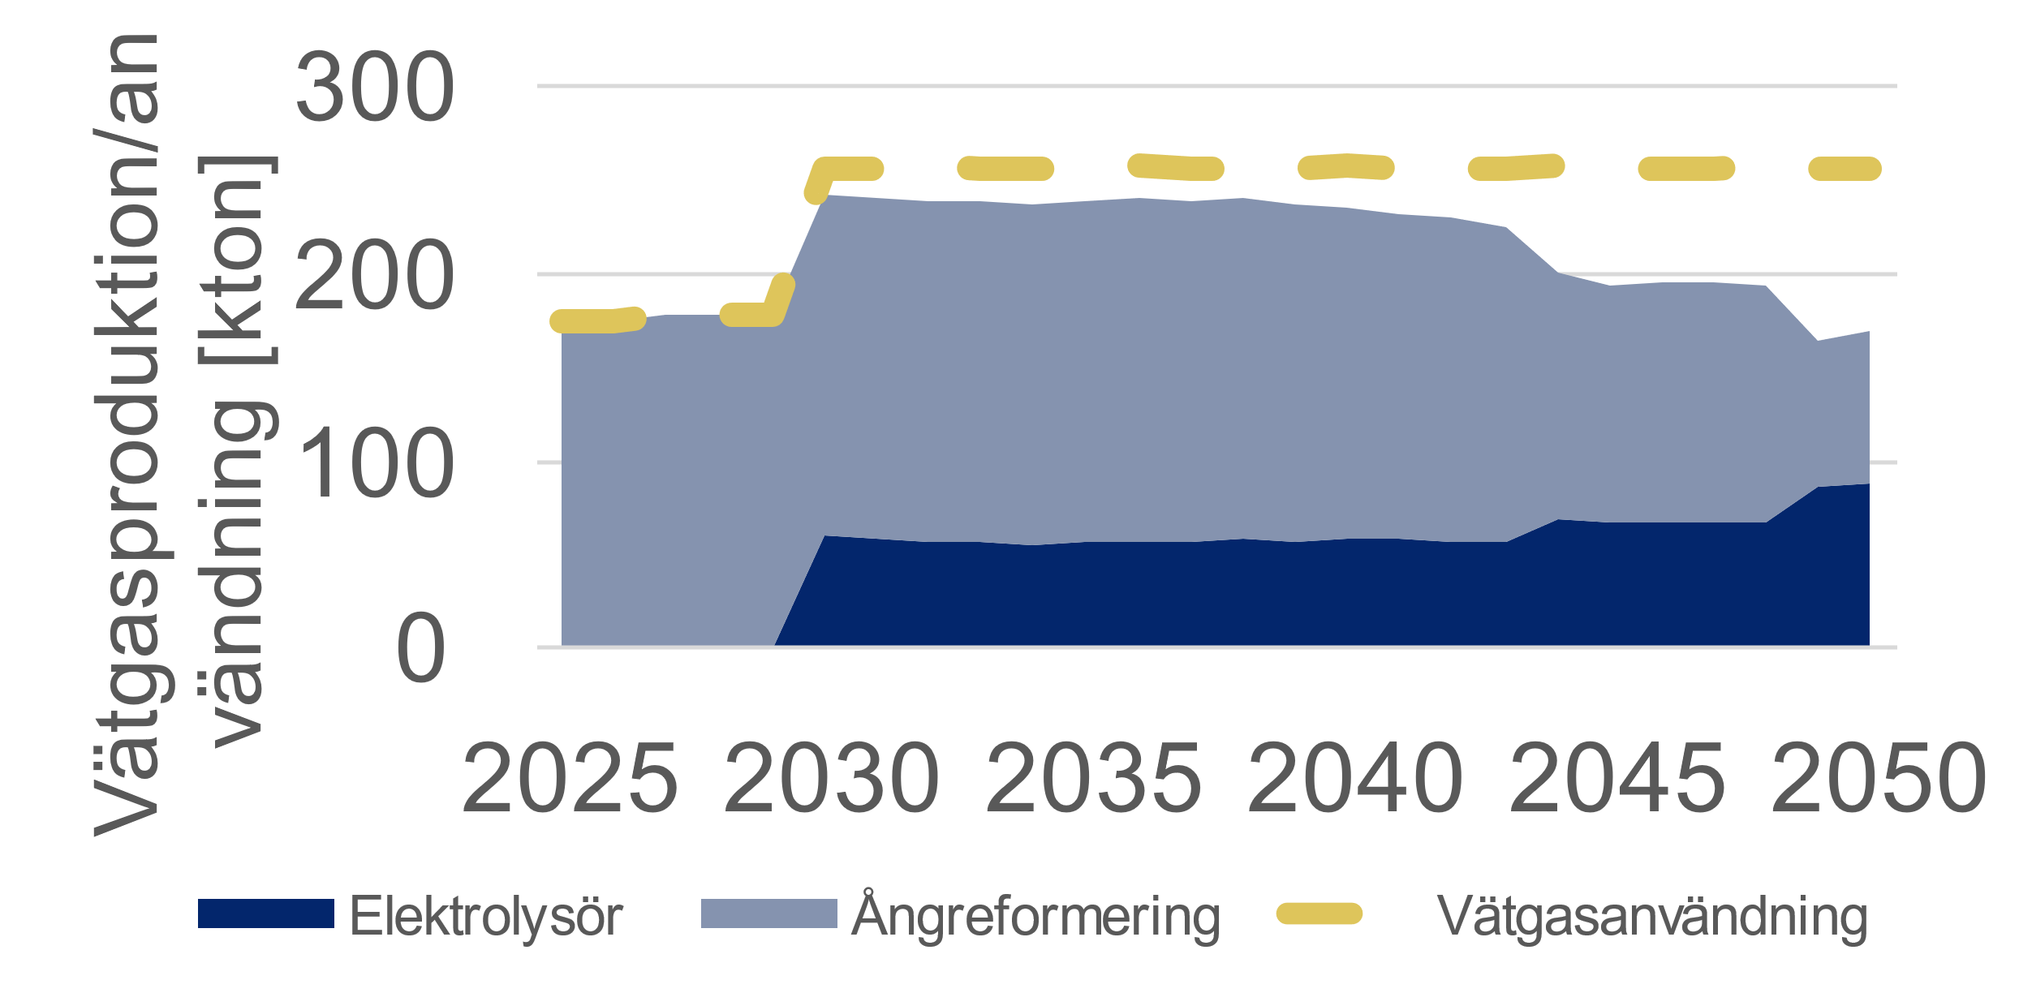
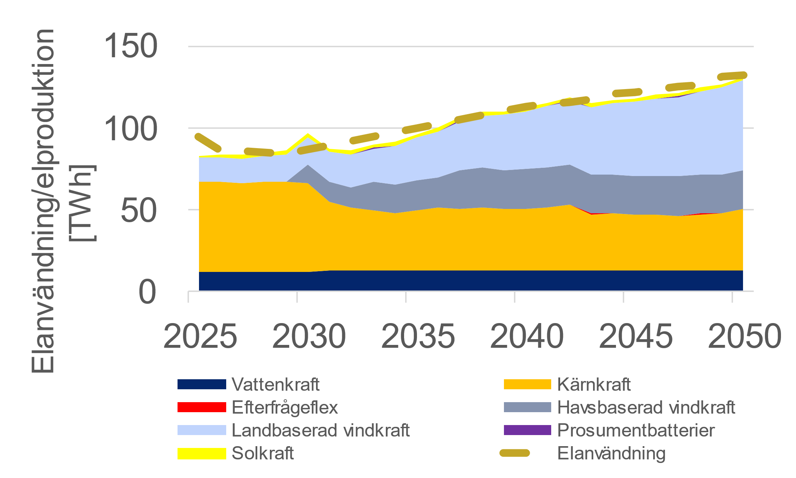
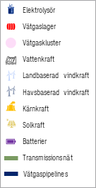
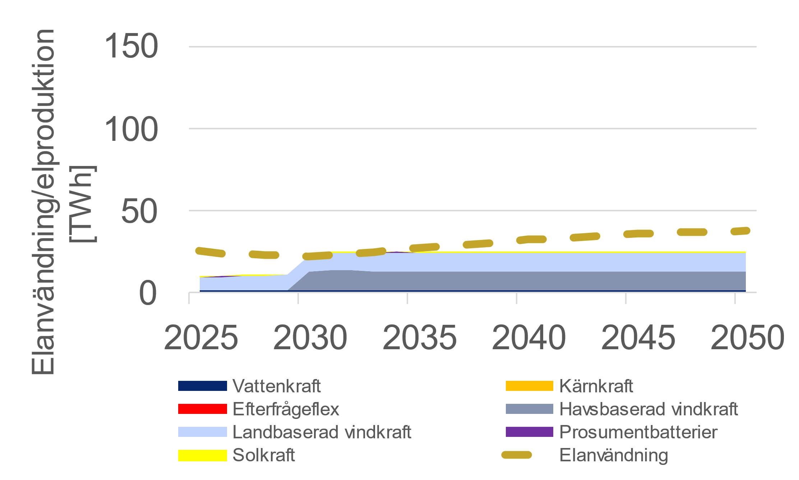
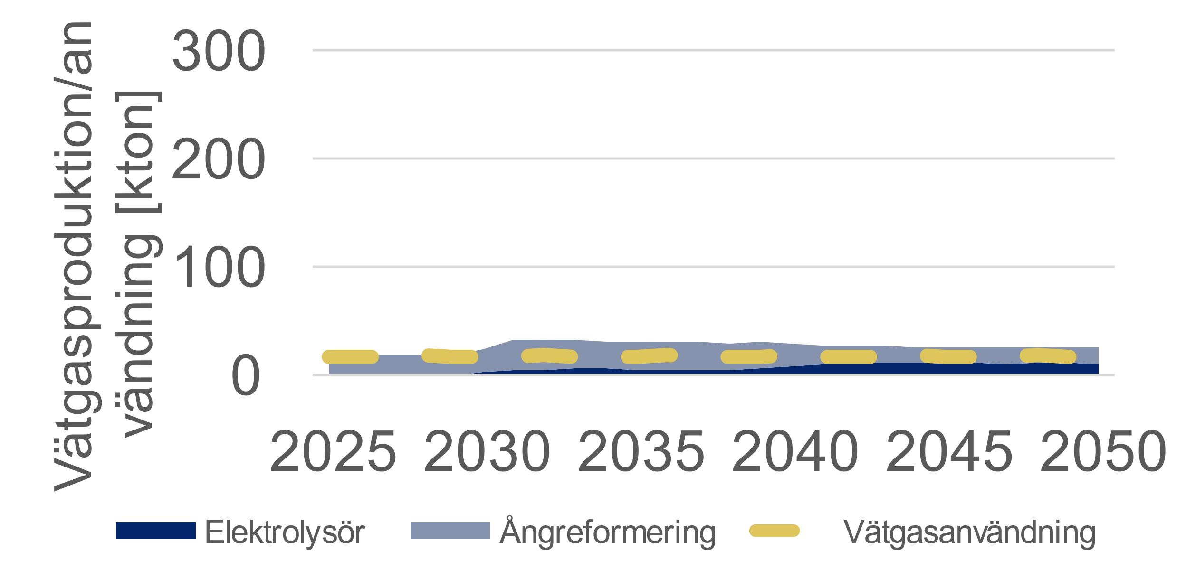
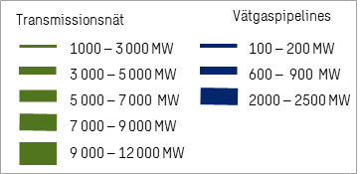
Elanvändning och -produktion
Referensscenario
Vätgasanvändning och -produktion
2050

Slide 10
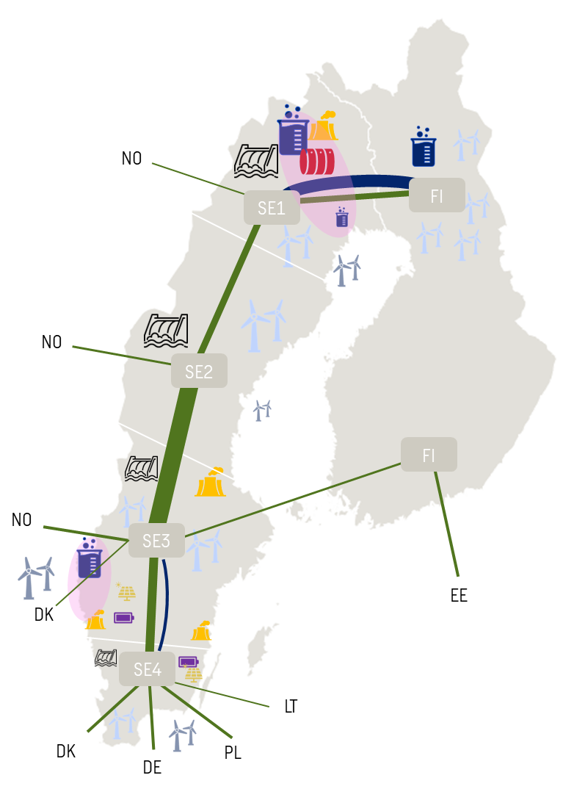
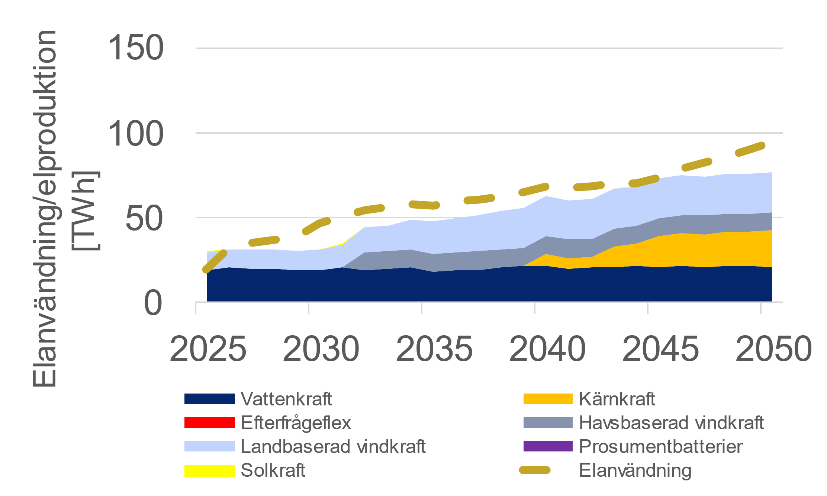
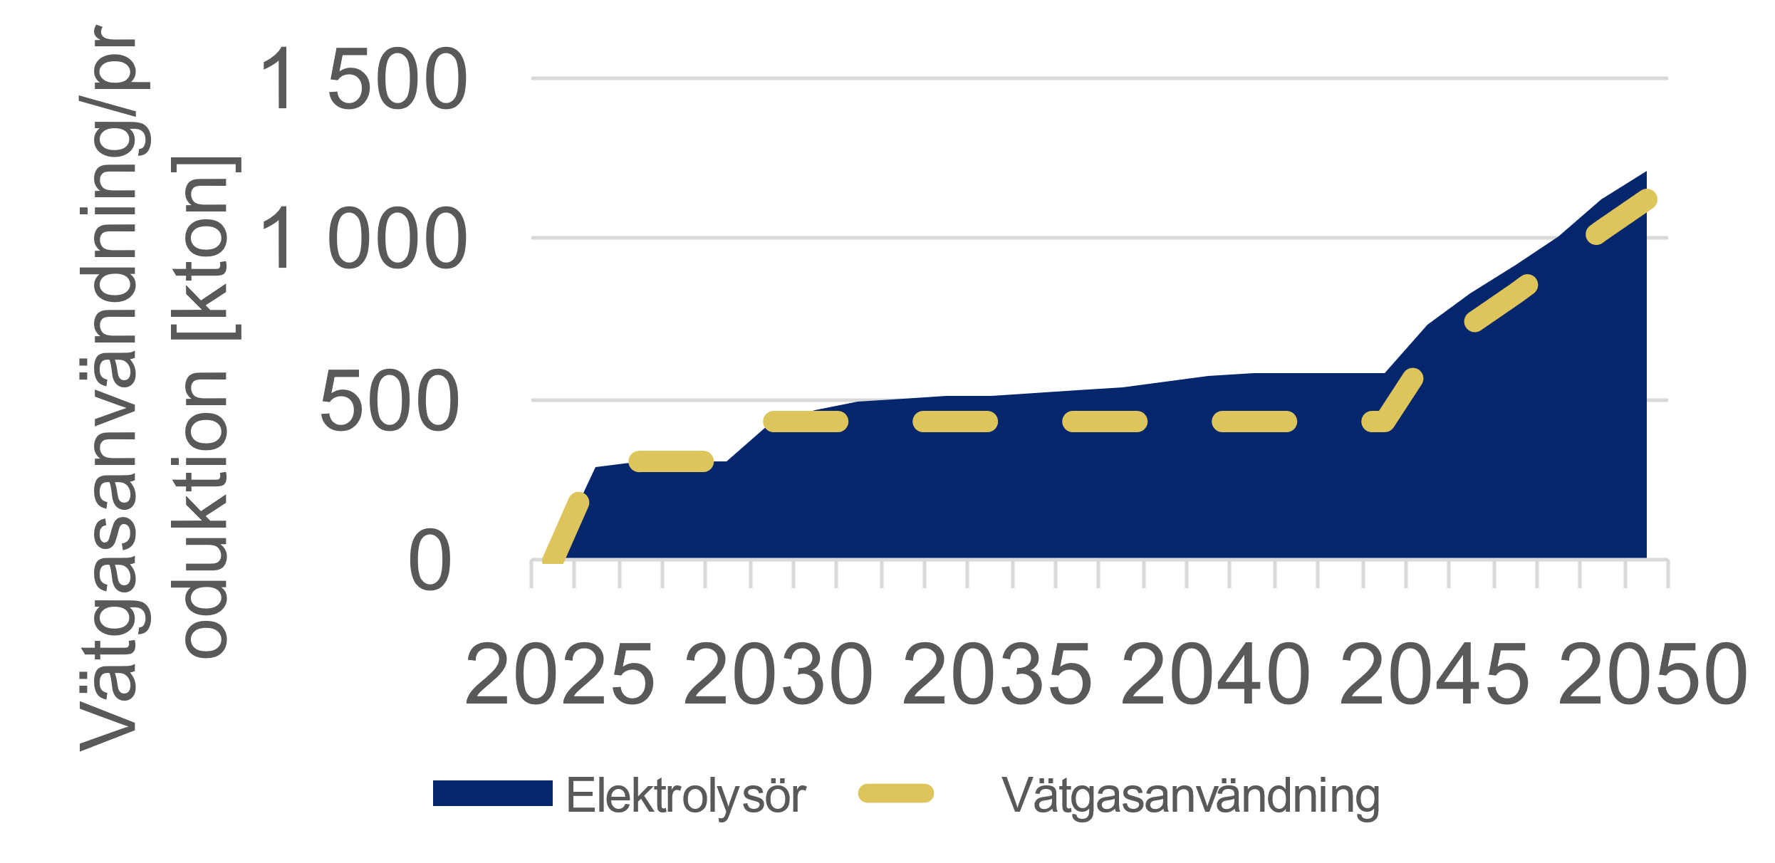
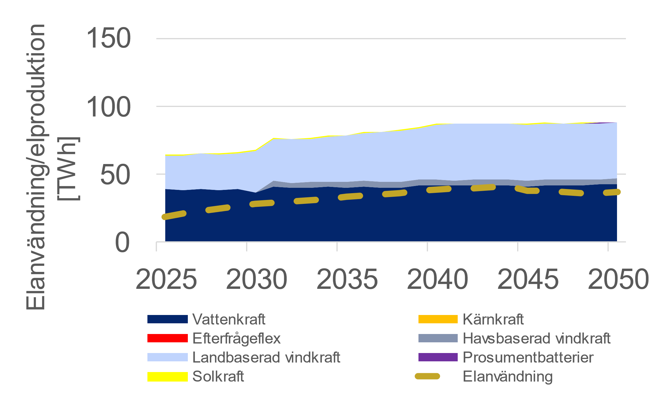
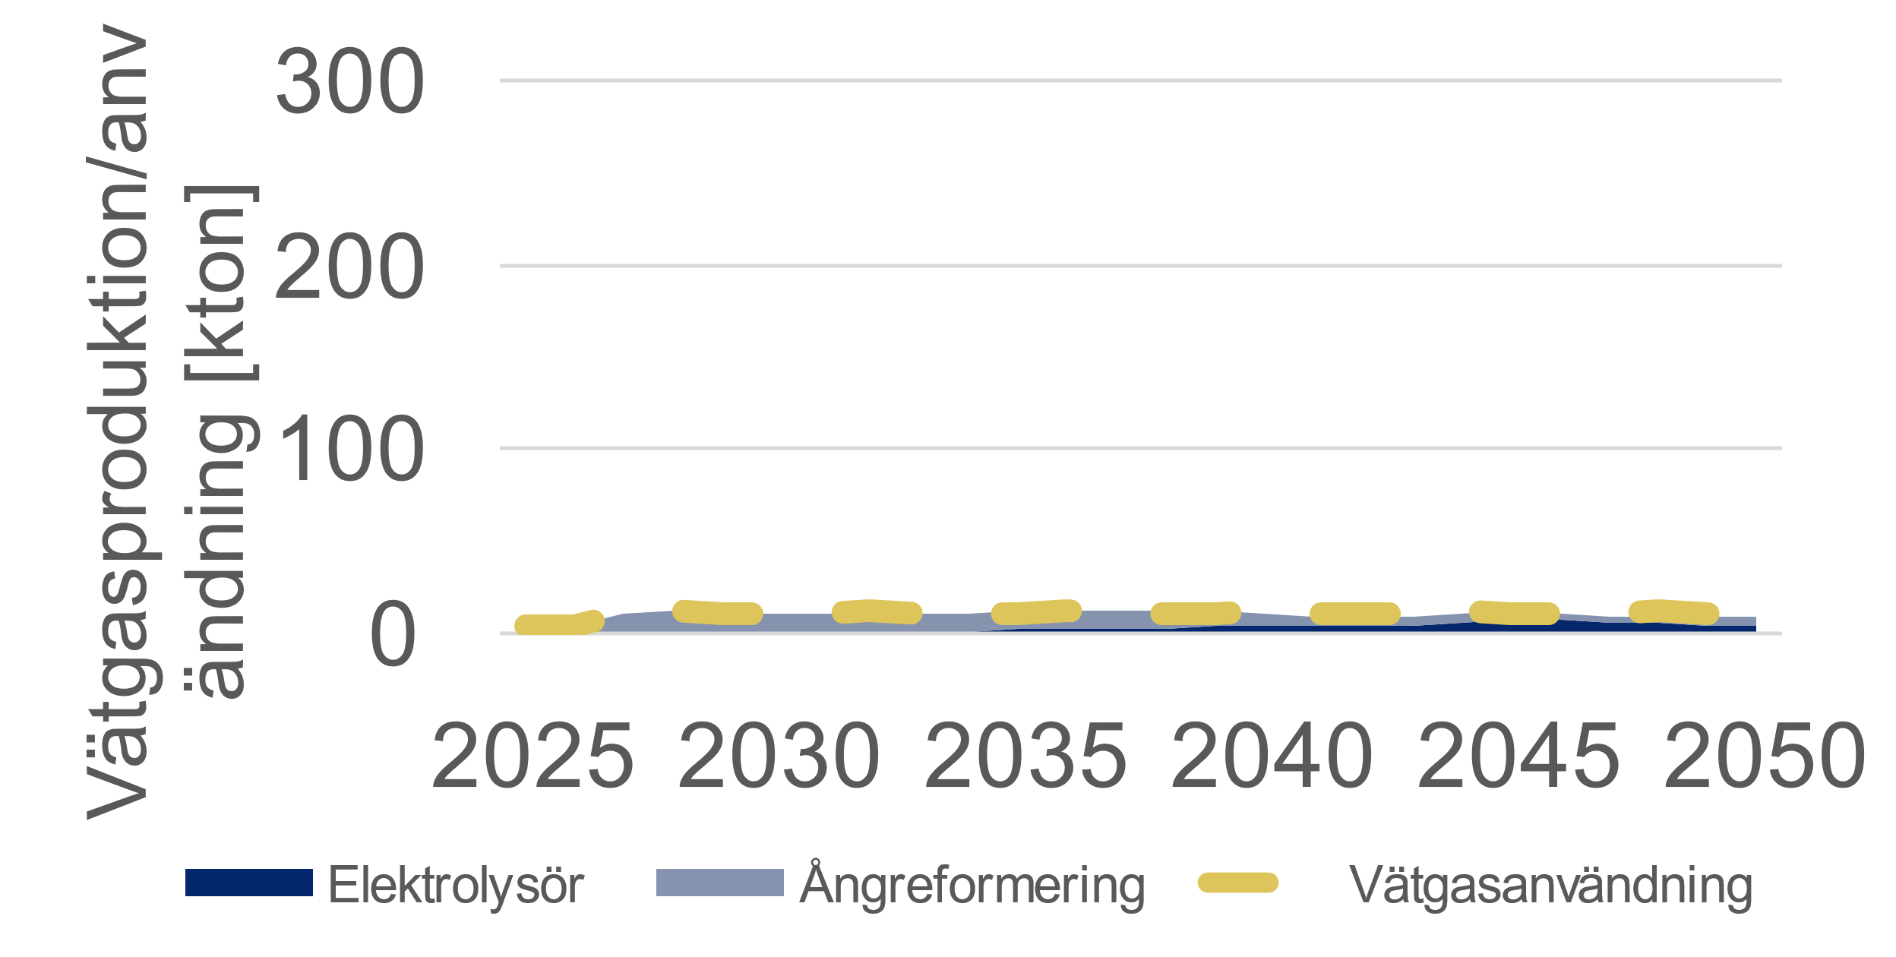
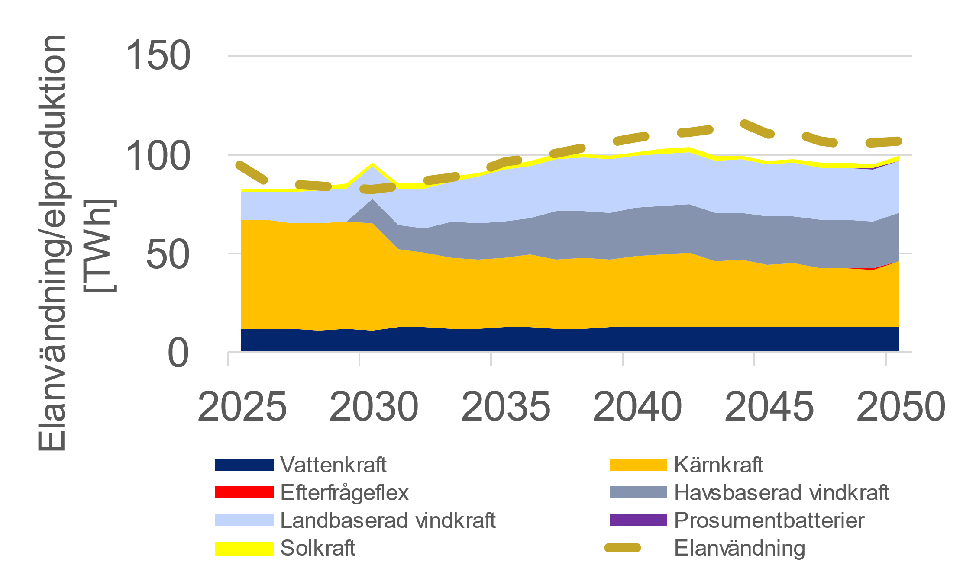
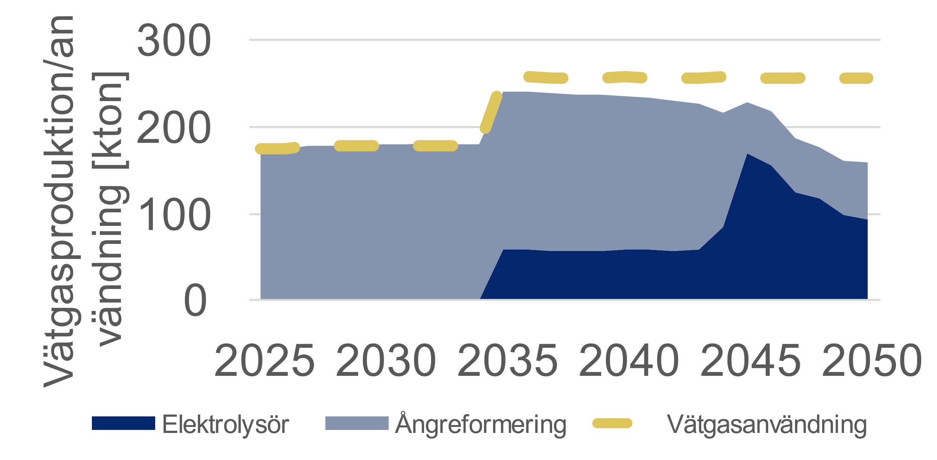

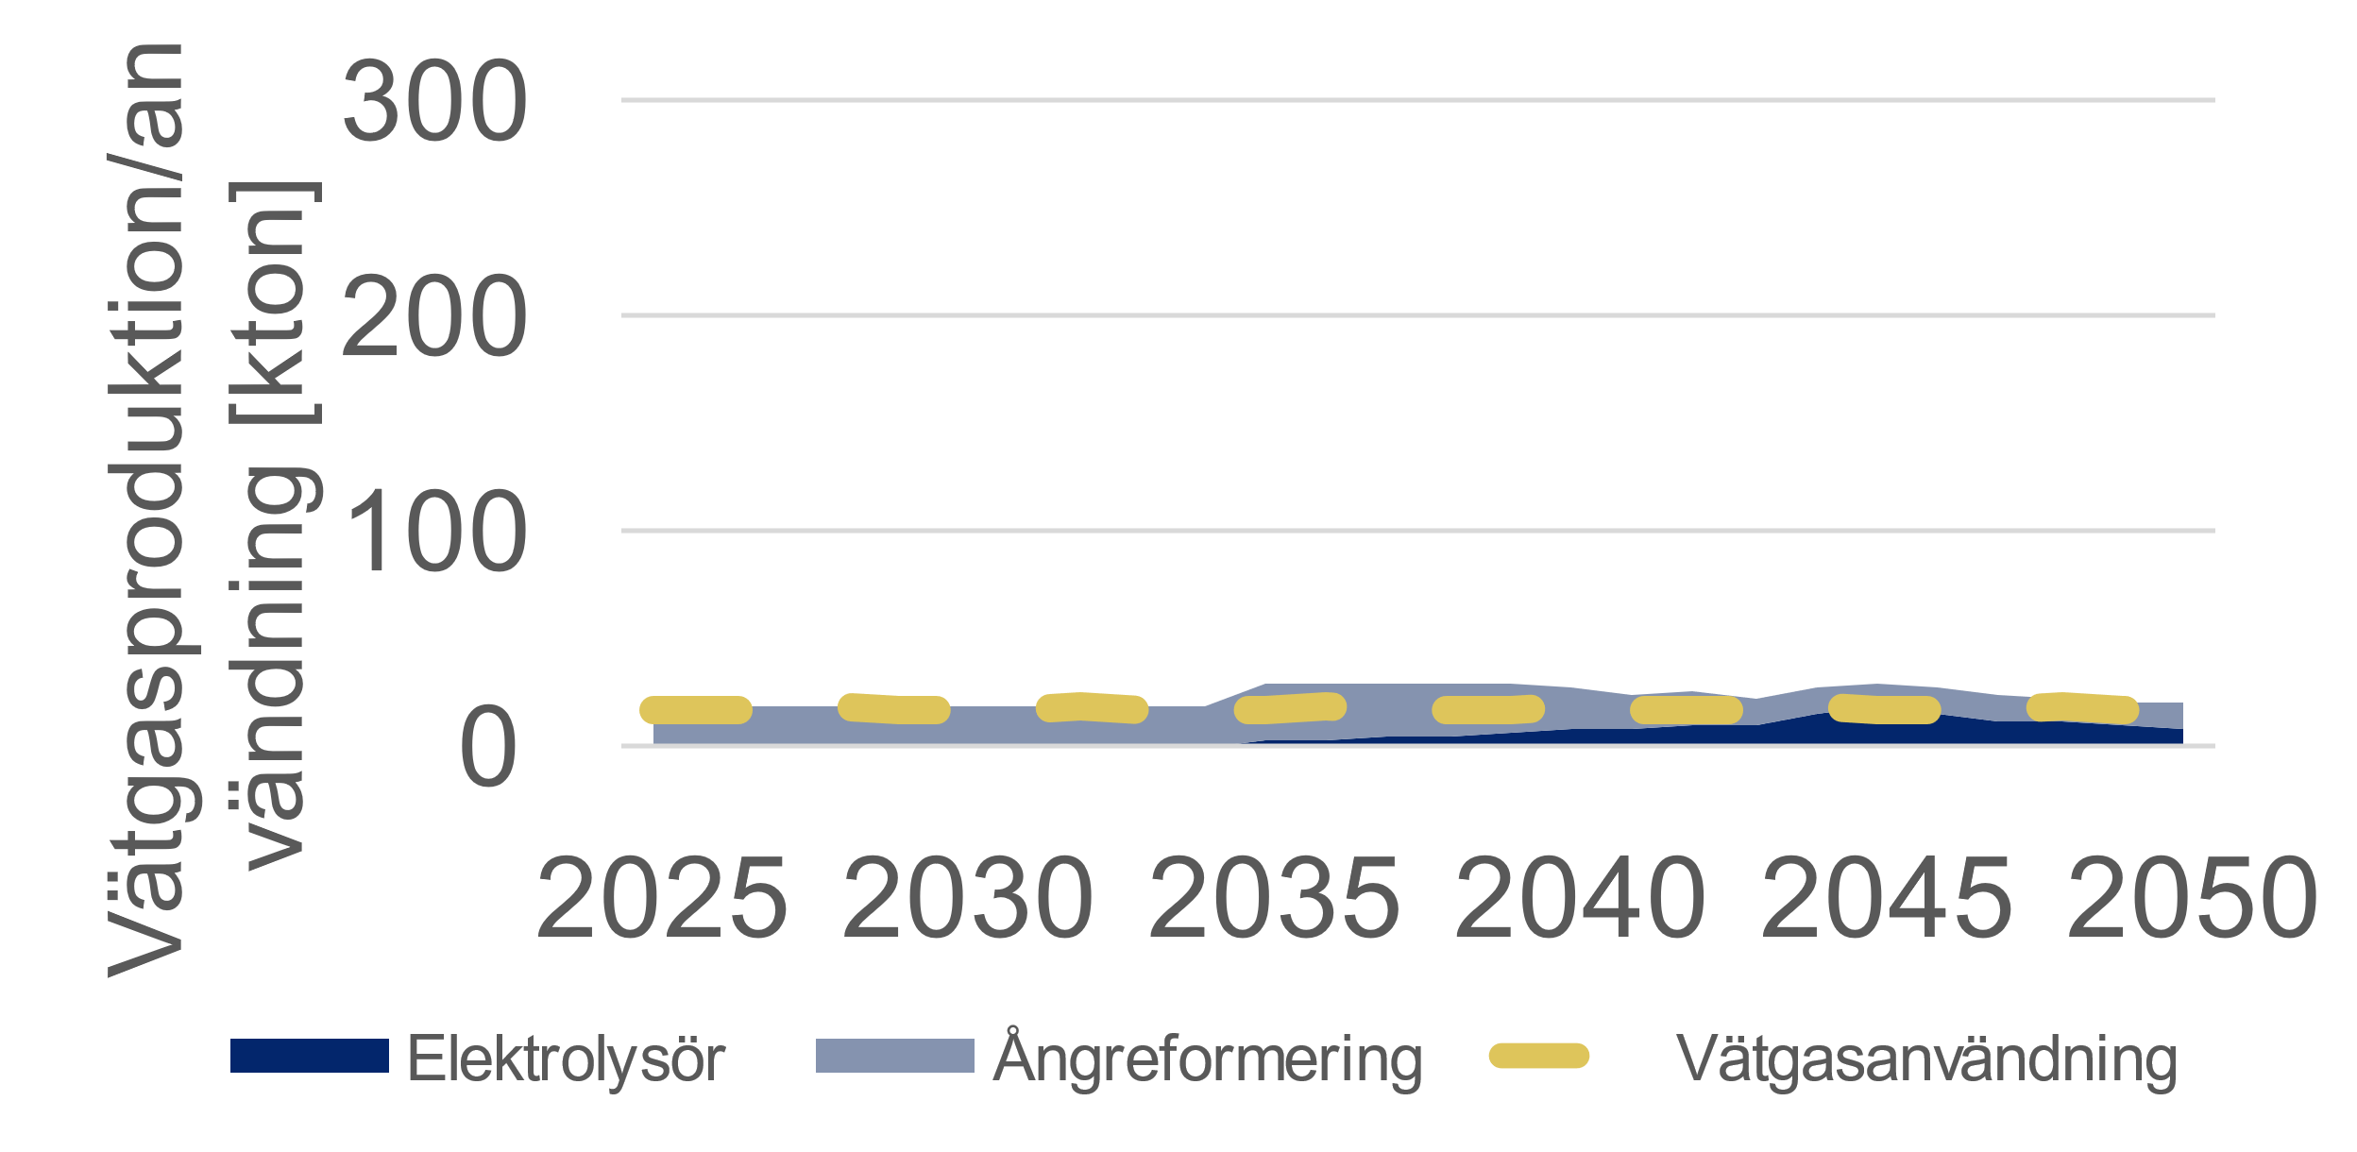
Elanvändning och -produktion
Vätgasanvändning och -produktion
Lägre El- och Vätgasanvändning
2050

Slide 11

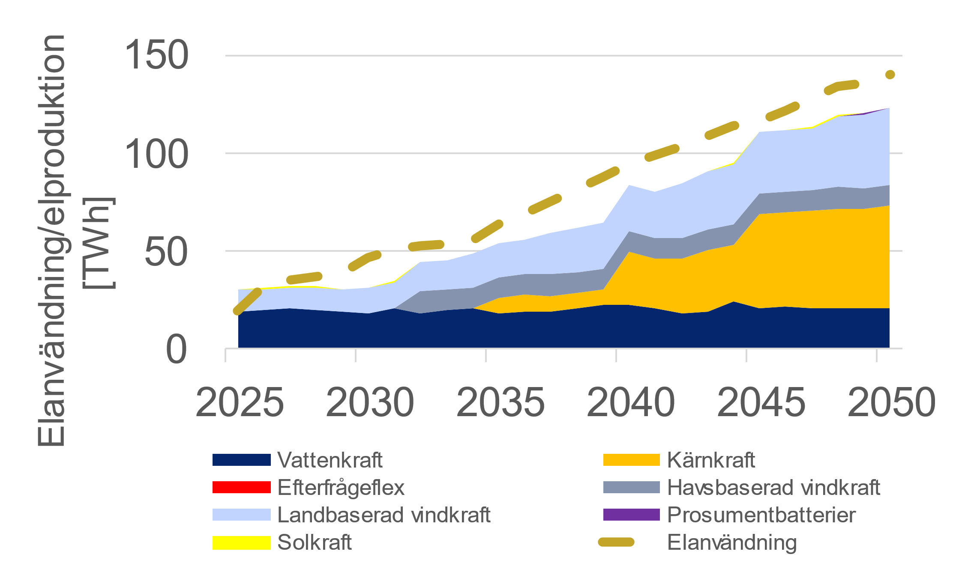






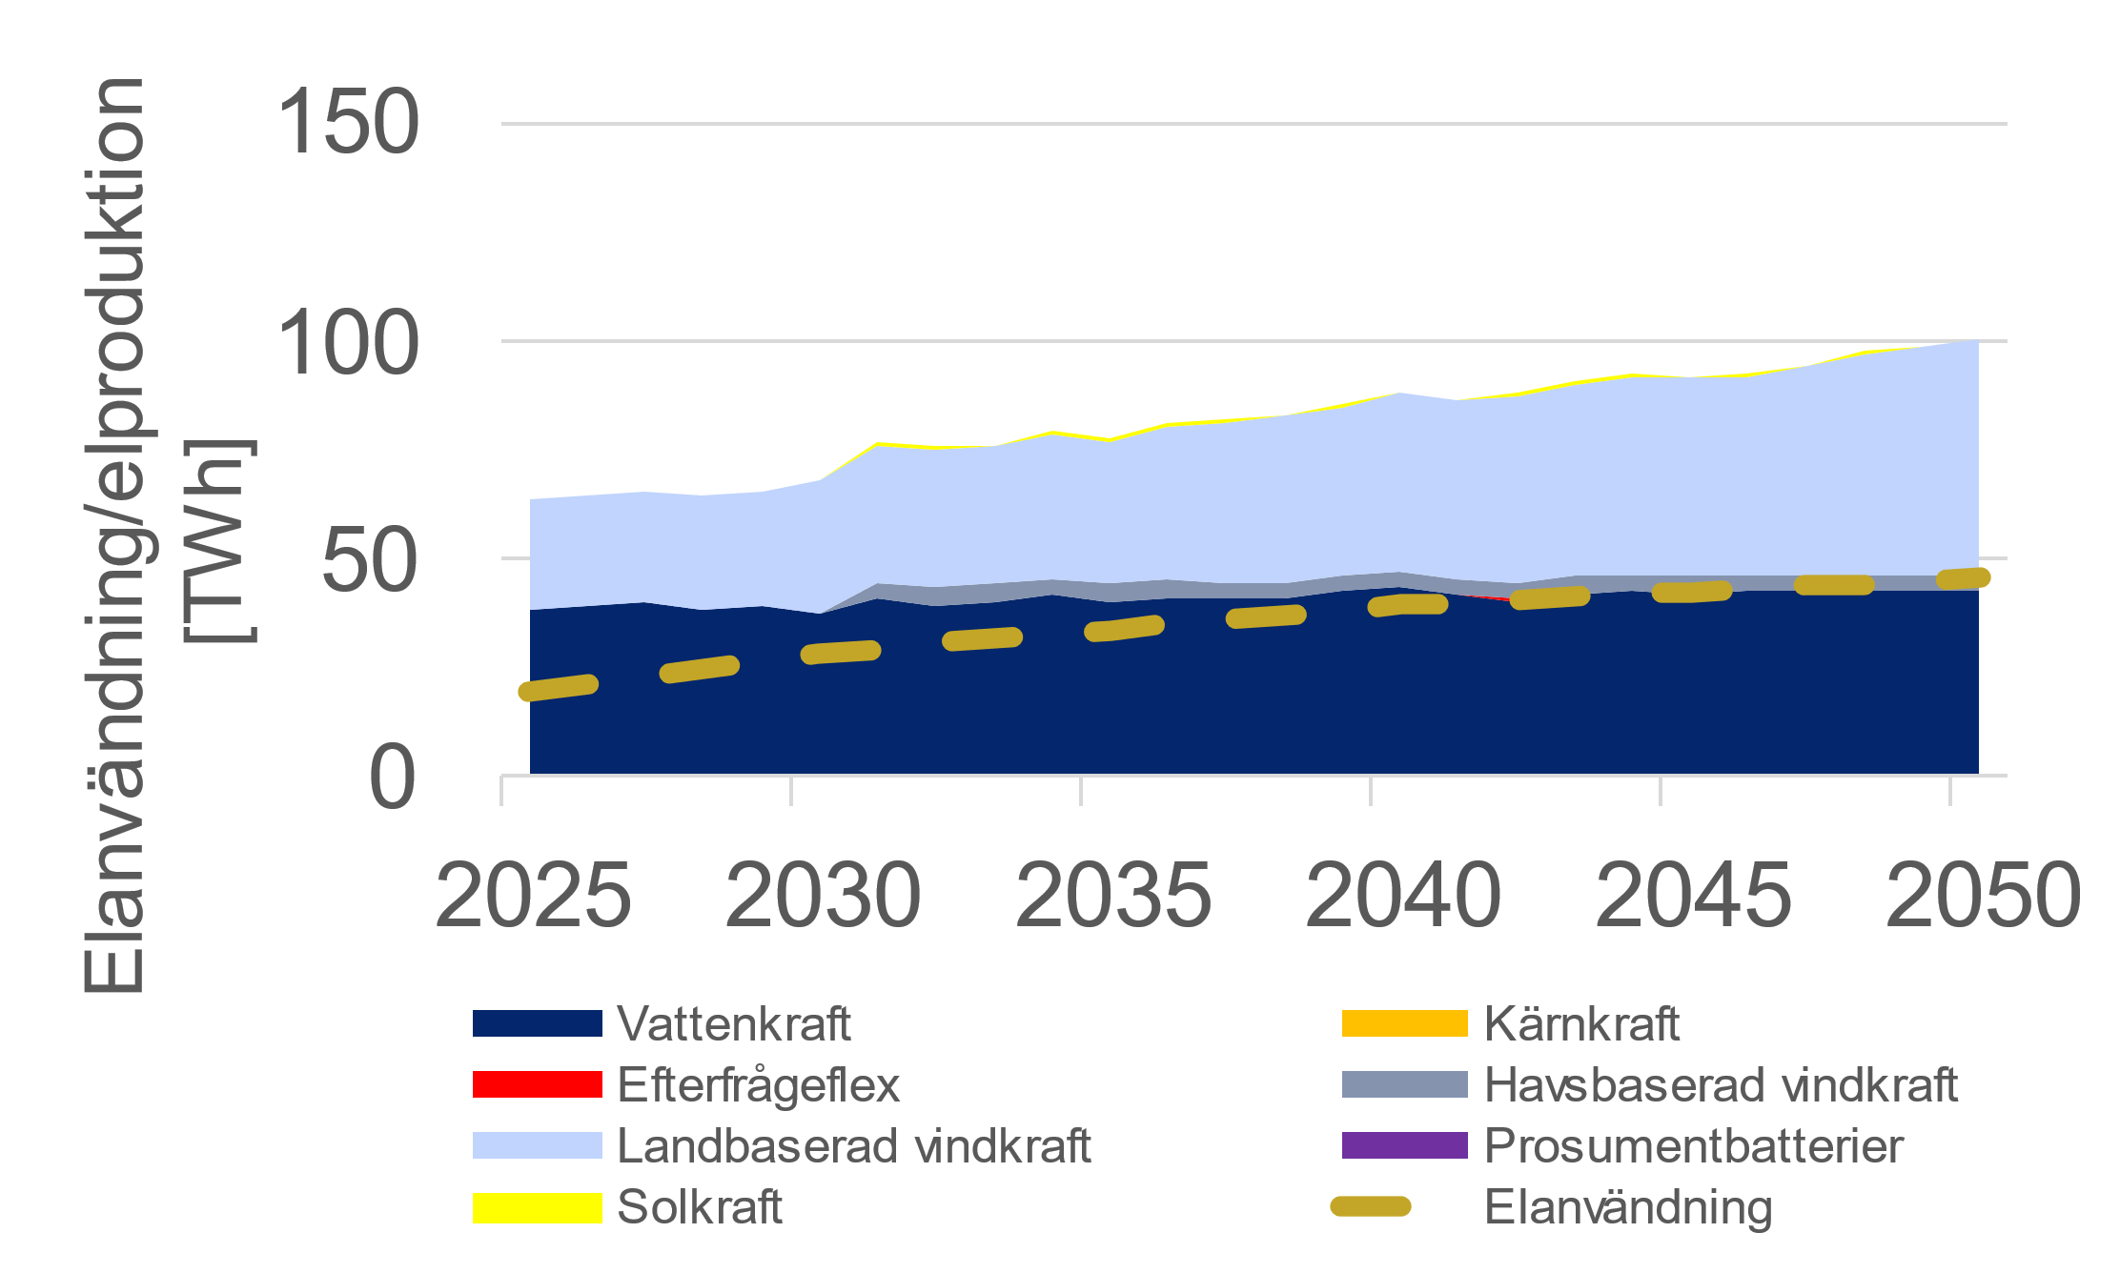
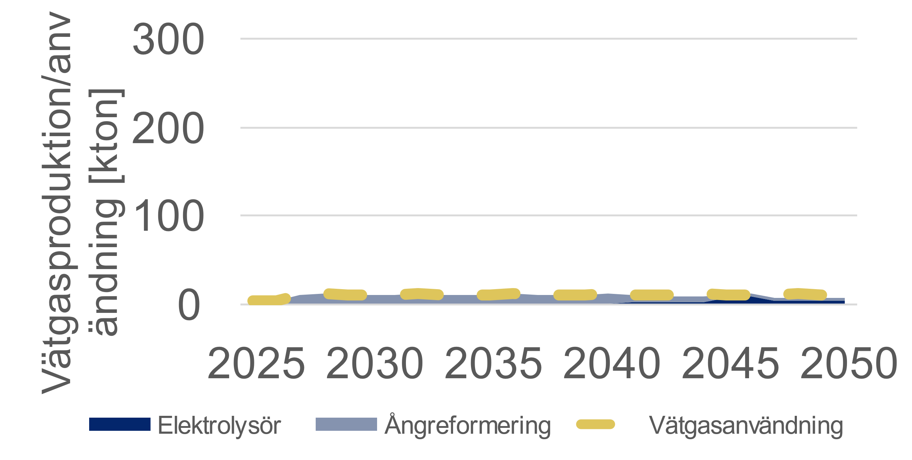

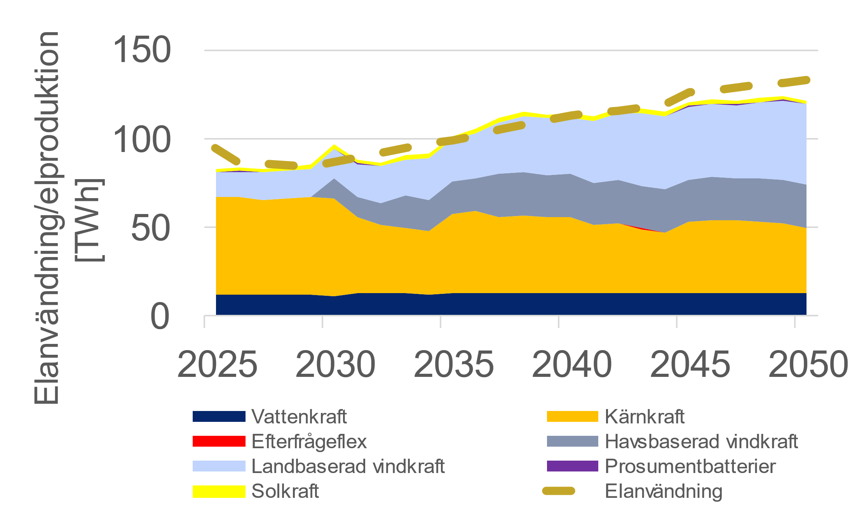
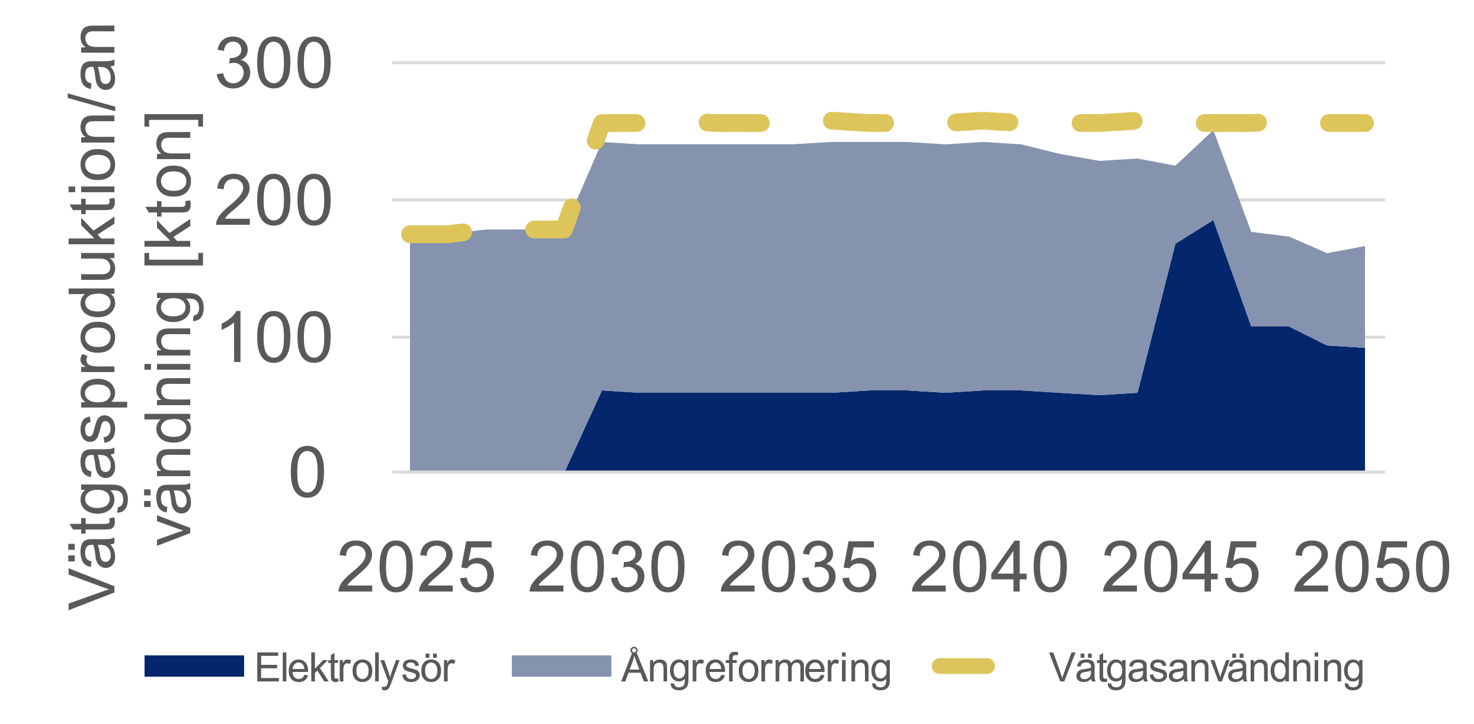




Ny kärnkraft 2035
Ny kärnkraft 2035
Elanvändning och -produktion
Vätgasanvändning och -produktion
NO
2050
SE1
FI
NO
SE2
FI
NO
SE3
EE
DK
SE4
LT
DK
PL
DE

Slide 12
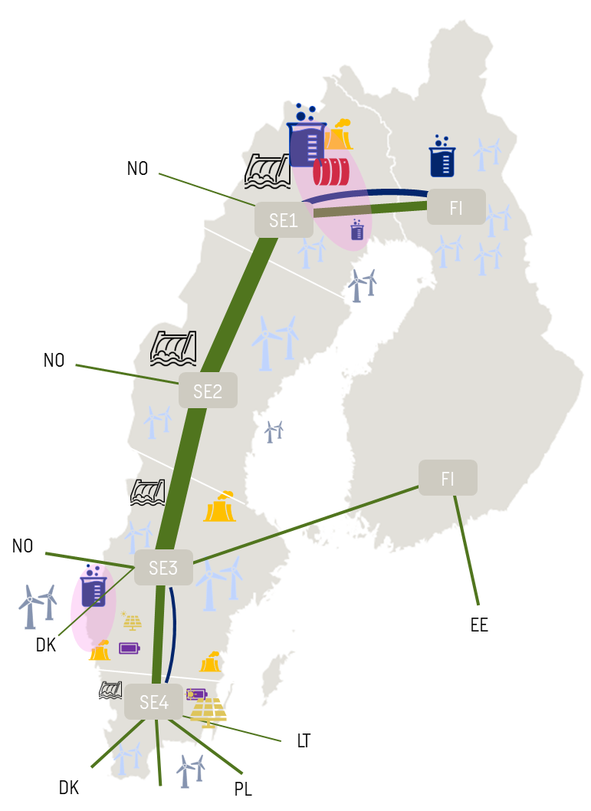
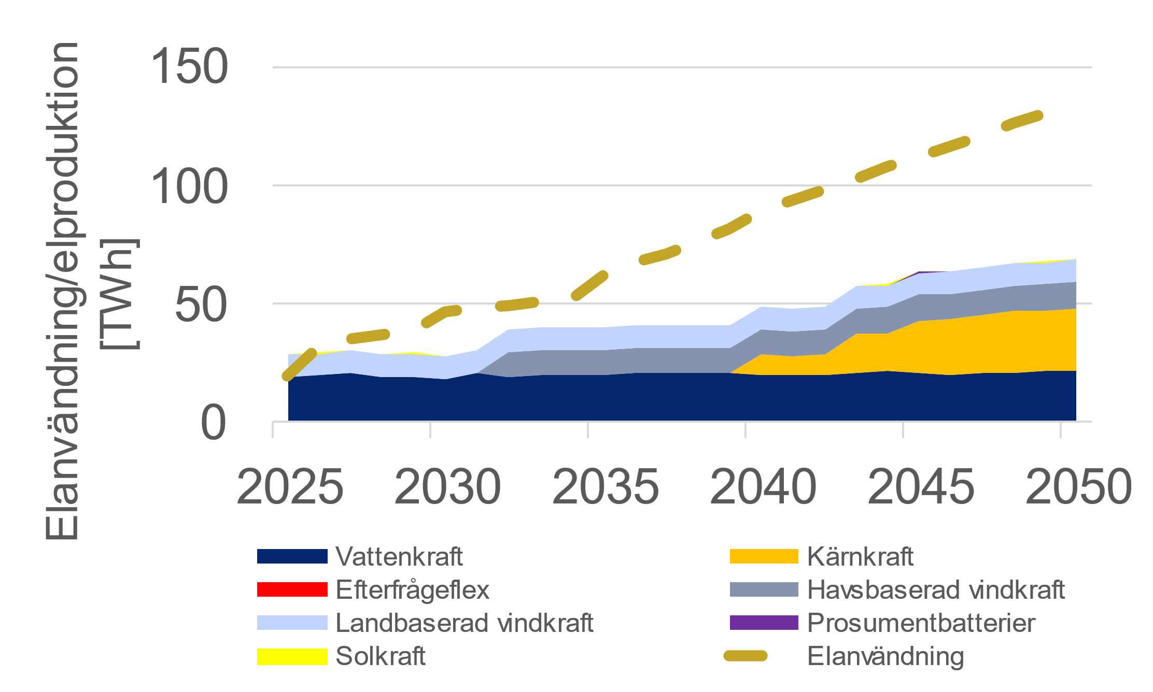
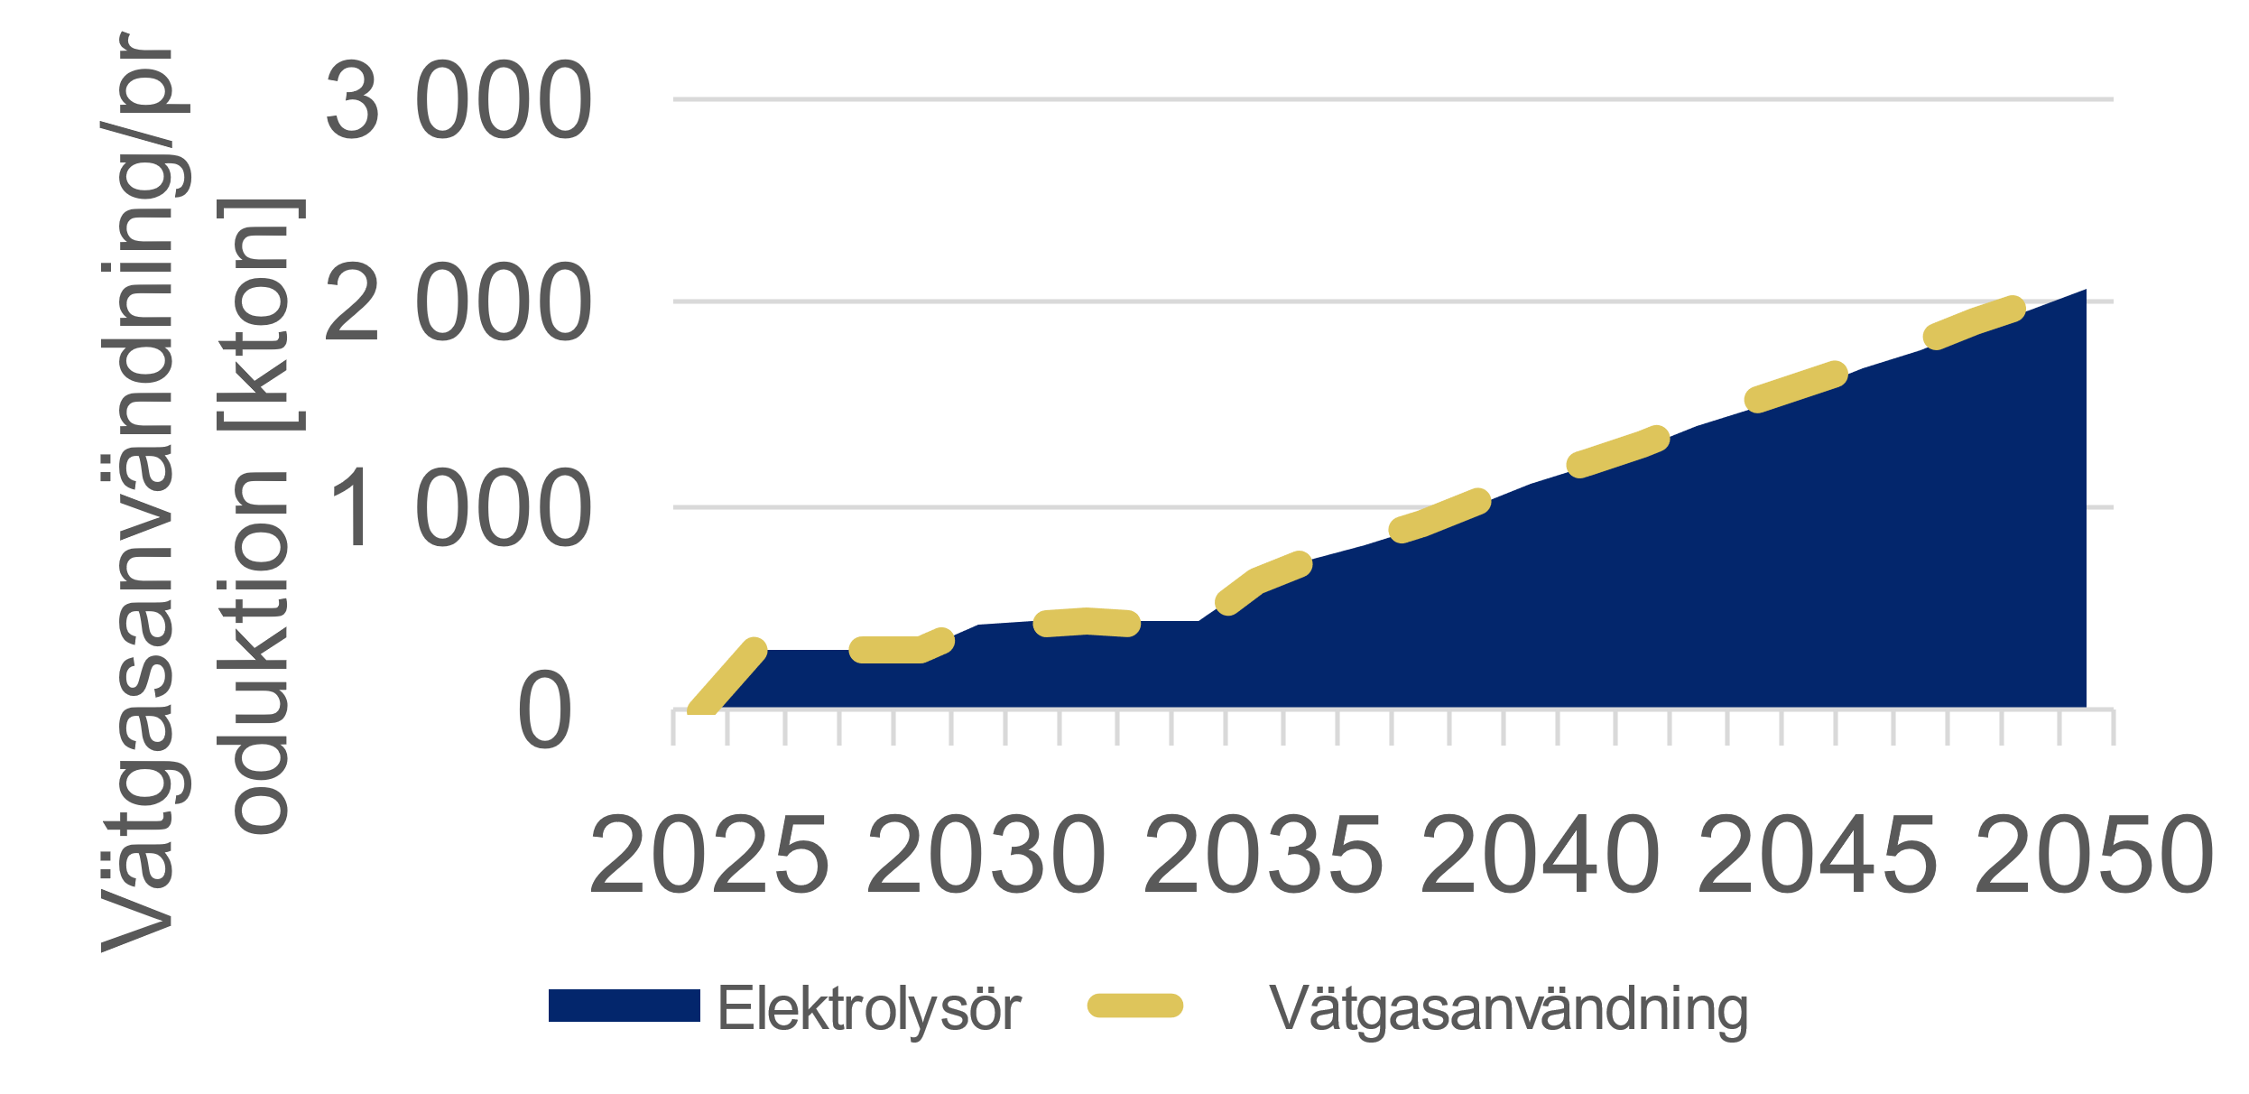
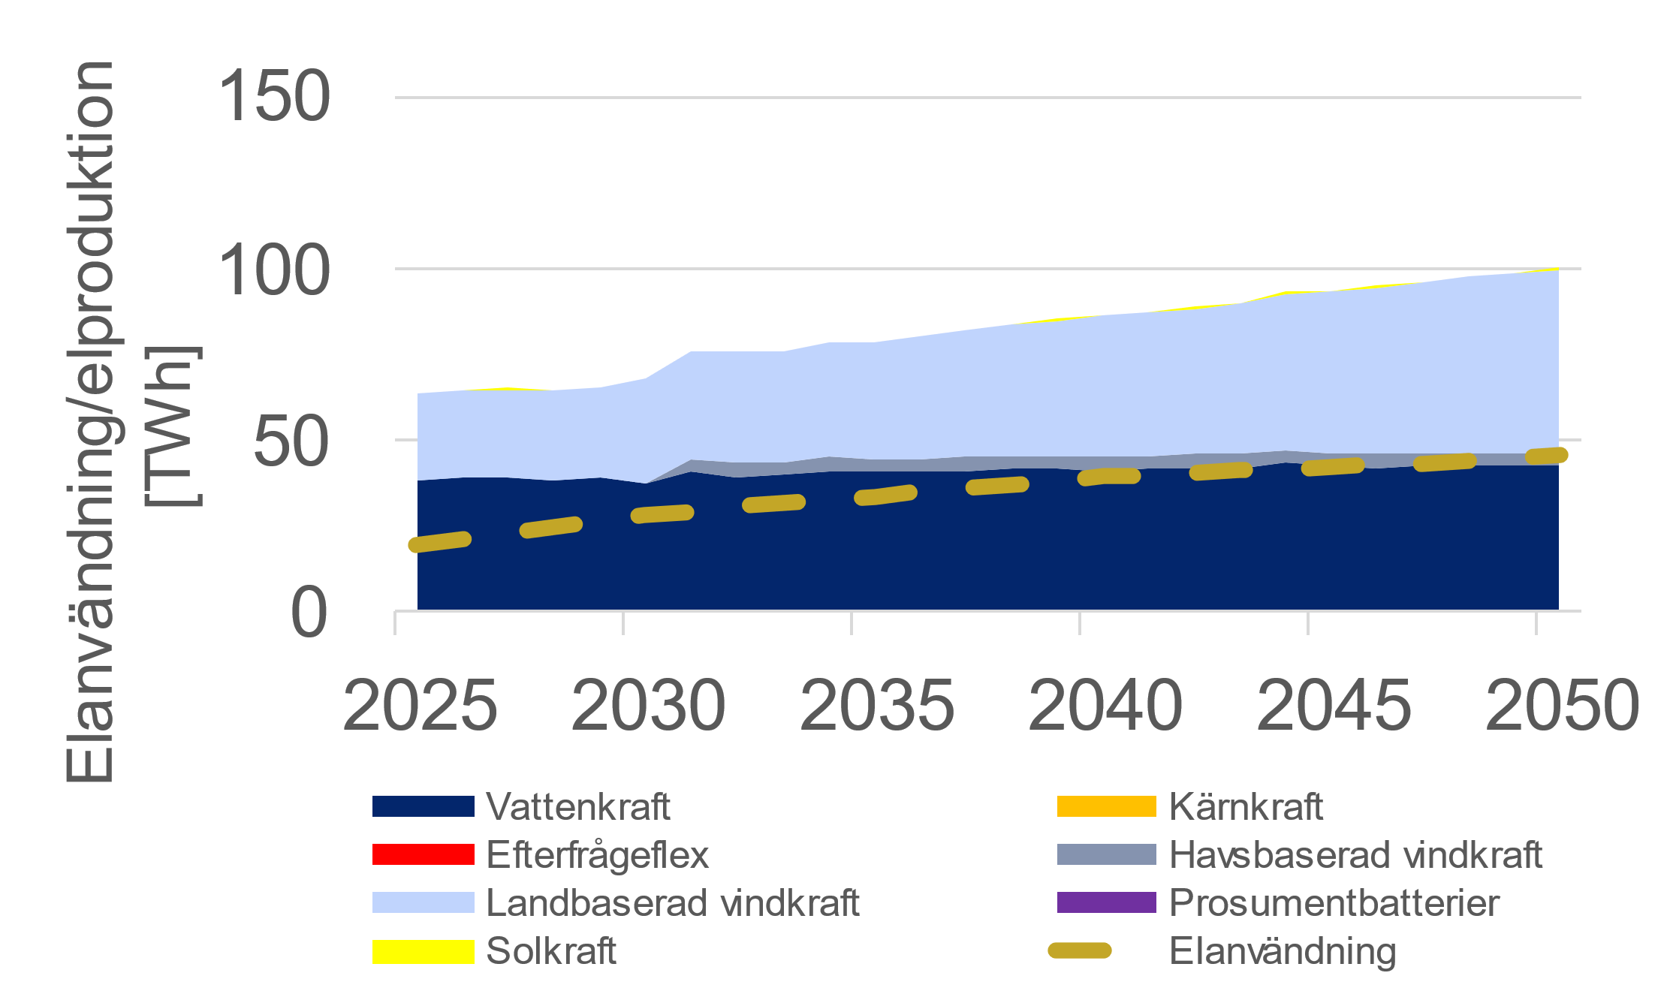
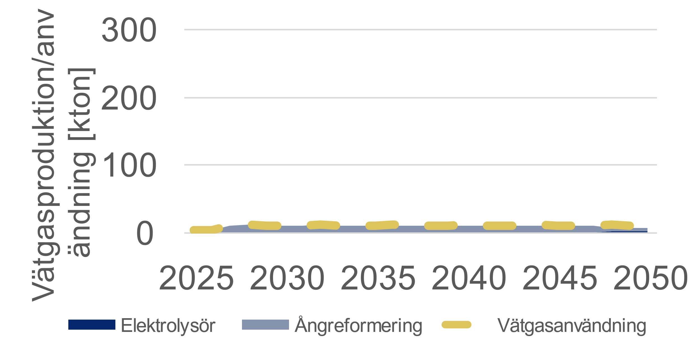
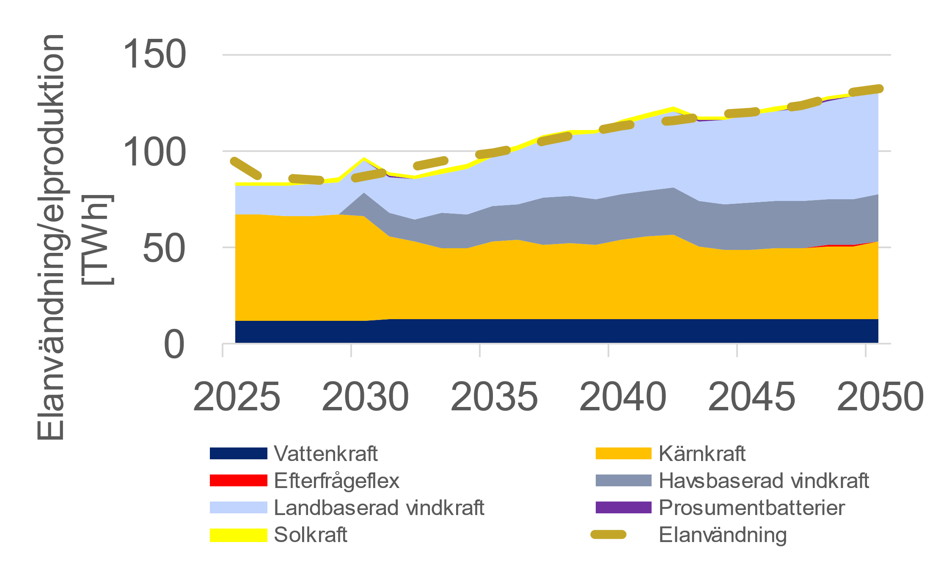
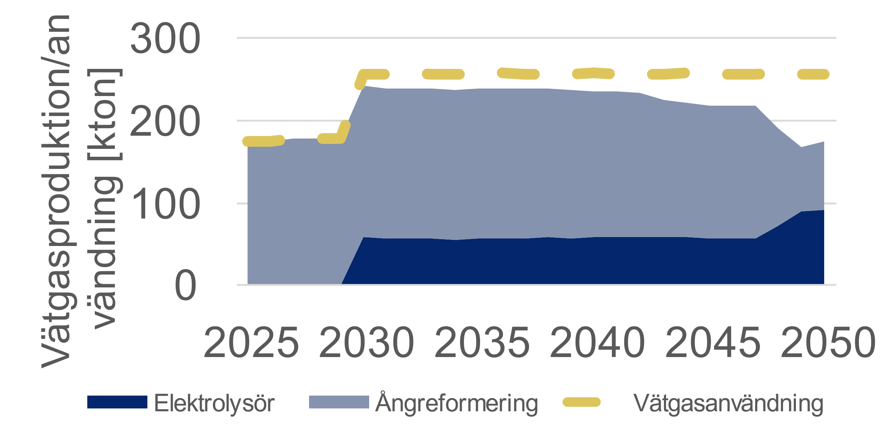
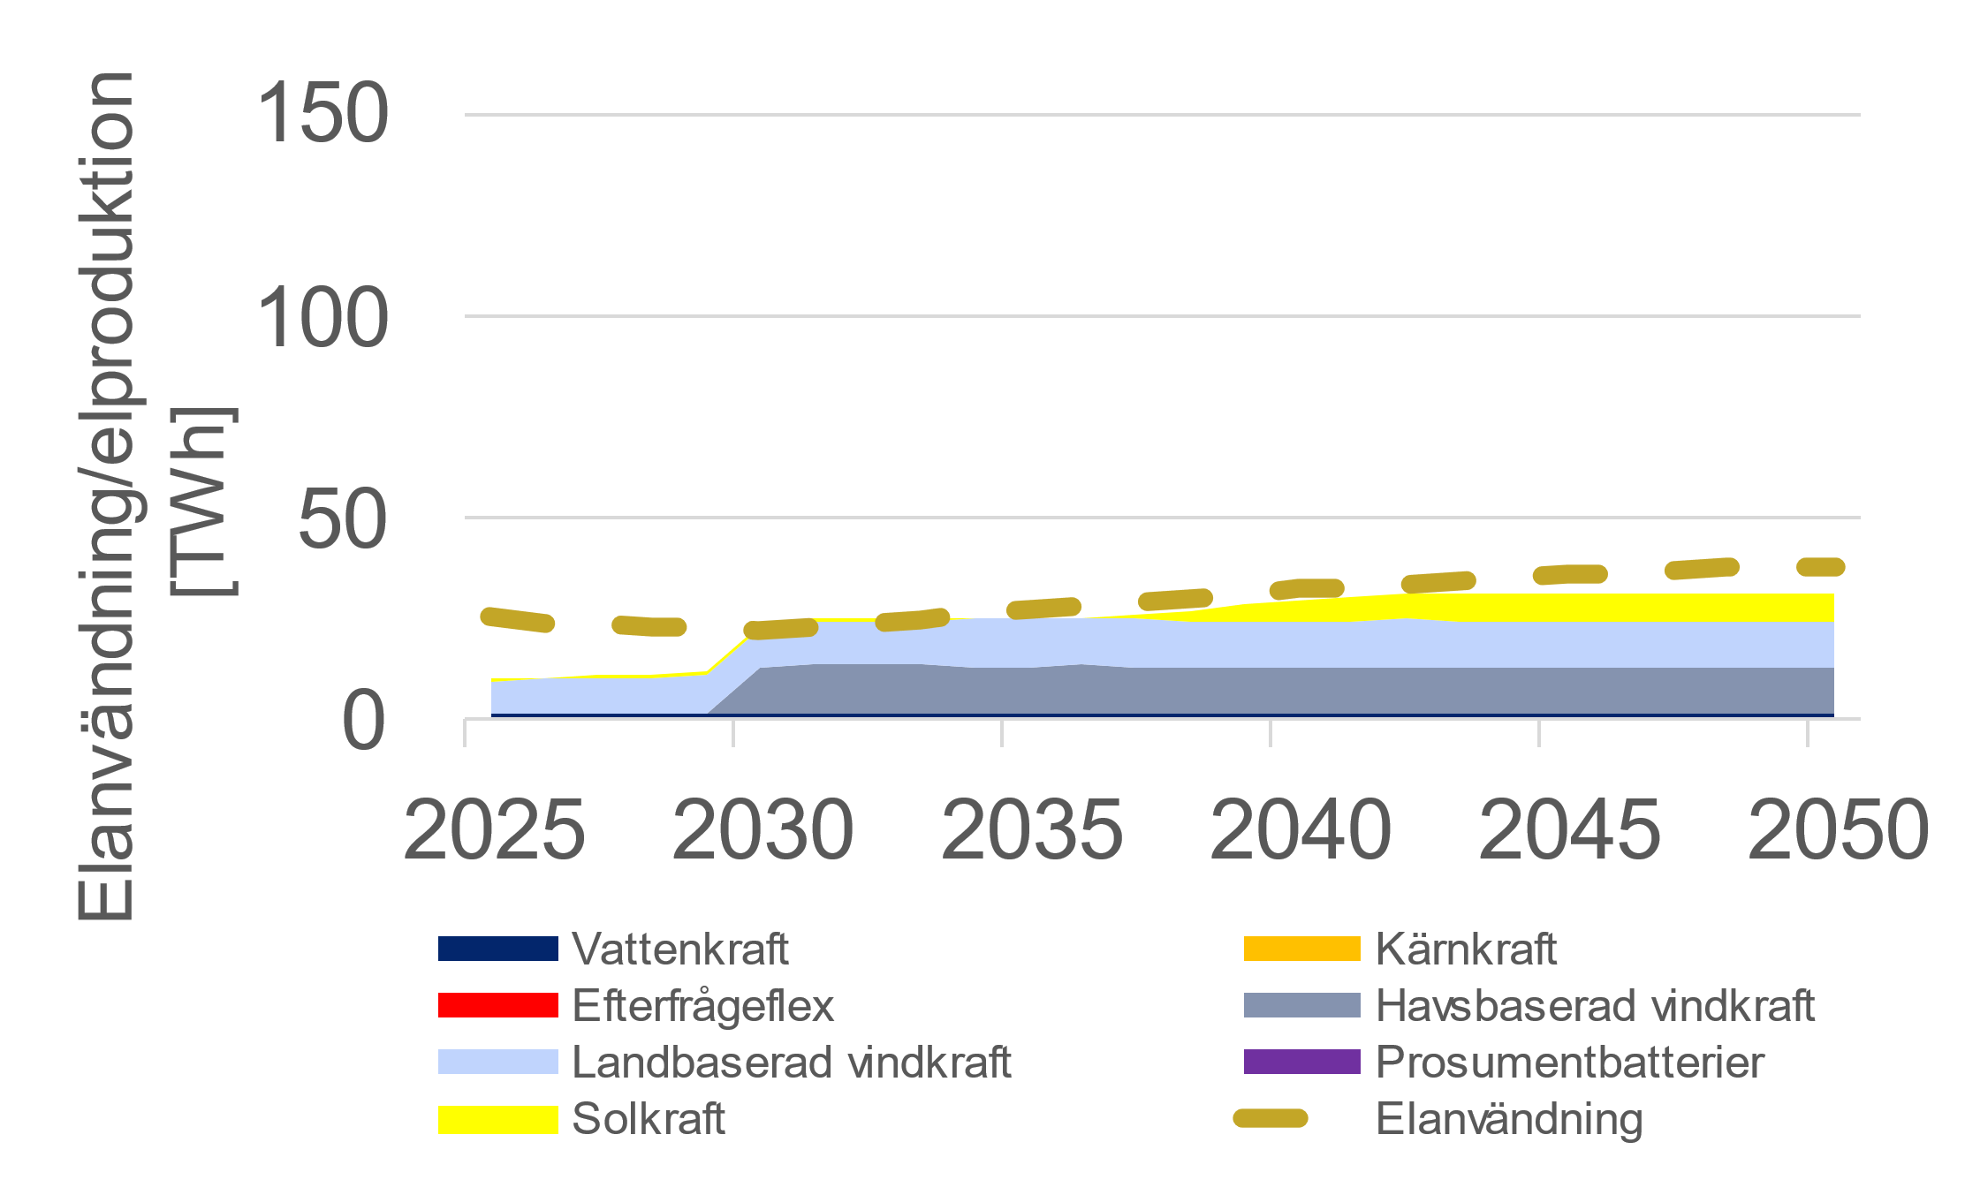
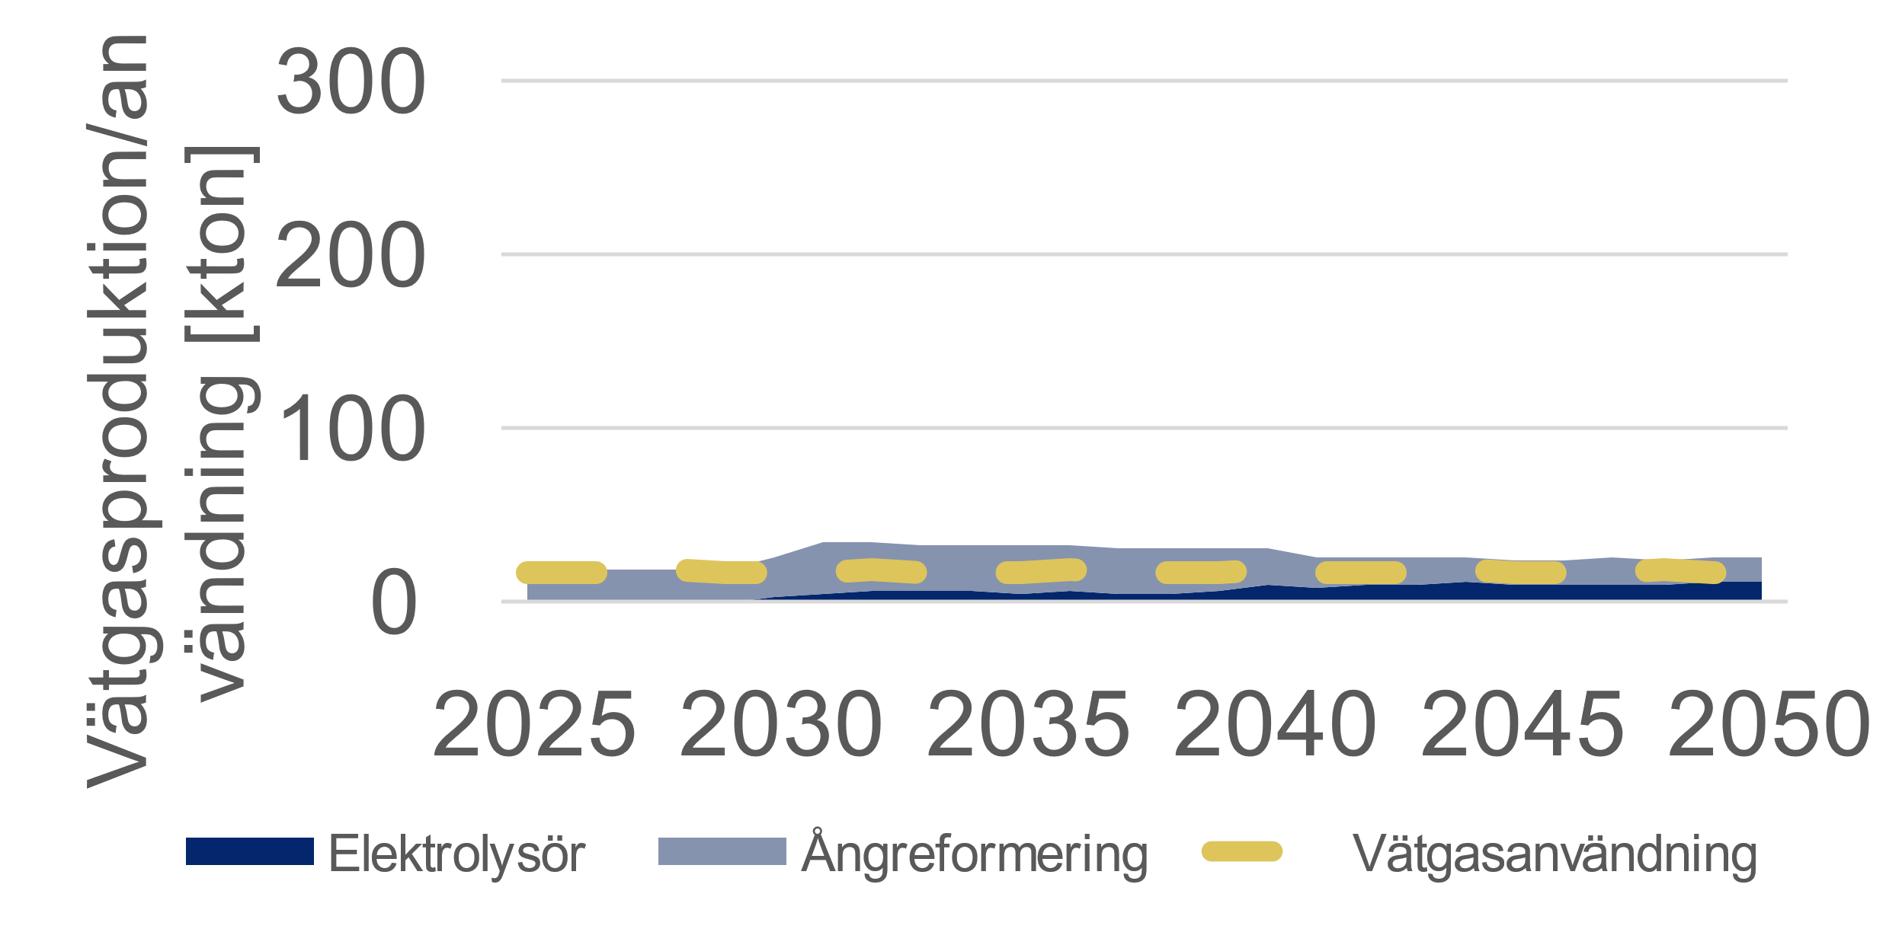
Elanvändning och -produktion
Vätgasanvändning och -produktion
Begränsad utbyggnad av vindkraft i SE1
2050

Slide 13
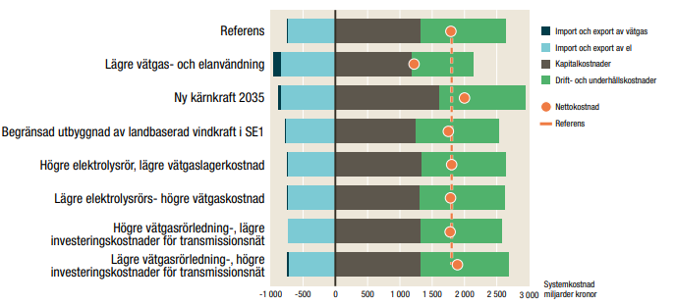
Systemkostnader för det svenska energisystemet vid olika scenarion, ackumulerat över tid 2023–2050
Importkostnader och exportintäkter från el- och vätgashandel inkluderat

Slide 14
Slutsatser från modelleringen
Lokal vätgasproduktion minskar behovet av energiöverföring.
Vätgasledningar och transmissionsnät kompletterar varandra.
Trots lägre kostnader för vätgasledningar, investerar modellen mer i transmissionsledningar.
Endast industriellt motiverade vätgaslager byggs i modellen

Slide 15
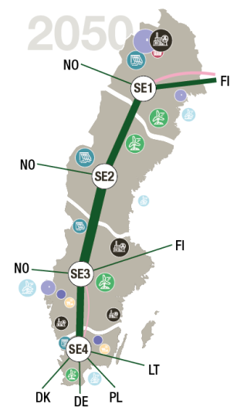
Från Modell till Verklighet: Utmaningar och Möjligheter i Vägen mot Vätgasinfrastruktur 2050
Projekt Dynamik
Realiserbarhet av kända projekt, Nya etableringar
Efterfrågan från andra sektorer
Transportsektorn, Kraftsektorn, Energiberedskap
Policy och Reglering
Energipolitik, regelverk och krav, Tillståndsprocesser och tidsramar
Marknadsdynamik
Investeringsvilja, statligt stöd
Finansiering
Utbud & Efterfrågan, priser, nya affärsmodeller
Inom vätgas och andra lösningar
Teknisk innovation
?

Slide 16
Möjlig utvecklingsväg
Småskalig produktion och användning
Medelstor produktion och användning
Småskalig transport och lagring
Produktion och användning ökar ytterligare till volym och antal initiativ
Transport via korta vätgasledning
Småskalig produktion och användning finns kvar
Gemensam användning av infrastruktur i vätgaskluster
Vätgastransport via rörledningar ökar regionalt
Vätgastrasport mellan elprisområden
Produktionen sker främst vid eller nära användning
Storskalig produktion och användning
Gränsöverskridande rörledningar
Multimodala transporter

Slide 17
För en samhällsekonomisk utbyggnad och Integration av El- och Vätgasnät
Strategisk planering
Samplanering
Samoptimering
Sektorkoppling
Flexibilitet
Produktivitet
Robusthet
Resiliens

Slide 18

Budskap
Trots de begränsningar och osäkerheter visade den tekno-ekonomiska modellen värdefulla insikter. Den belyser ömsesidiga beroenden och ger indikationer om systemkostnader för olika scenarier, möjliggjort en djupare förståelse för komplexiteten inom vätgasinfrastrukturutvecklingen.
Samplanering av transmissionsnätet och utbyggnad av vätgasinfrastruktur är både logiskt och sannolikt ekonomiskt och resurseffektivt

Slide 19




Tack!
Jazaer Dawody
Senior handläggare
+46 (0)16 544 22 09
jazaer.dawody@energimyndigheten.se

